Slide 1
CSS3

Slide 2
CSS3
CSS3介绍：
CSS3新增功能
浏览器私有前缀

Slide 3
CSS3介绍
其实CSS3是CSS的升级版本。
CSS是从CSS1.0、CSS2.0、CSS2.1和CSS3.0这几个版本一直升级而来，其中CSS2.1是CSS2.0的修订版，CSS3.0是CSS的最新版本。
我们平常所说的CSS其实指的是CSS2.1，而CSS3特指相对CSS2.1“新增加的属性”。
CSS3.0相对于CSS2.1来说，新增了很多属性和方法，最典型的就是圆角、变形与动画等。
在CSS2.1中，为标签设置圆角是一件很头疼的事情，实现动画效果也是通过jQuery等实现。
CSS3最大的好处是：以前需要使用图片或者JavaScript来实现的效果，现在只需要几句CSS代码就能搞定。

Slide 4
CSS3新增功能
选择器；
文本效果：如文字阴影text-shadow属性、嵌入字体@font-face等；
颜色效果：如RGBA颜色、不透明度opacity等；
边框效果：如边框圆角border-radius、边框阴影box-shadow等；
背景效果：如背景大小background-size、背景切片background-clip等；
CSS3变形：如位移translate()、缩放scale()等；
CSS3过渡：如过渡属性transition-property、过渡时间transition-duration；
CSS3动画：
多列布局；
弹性盒子模型；
用户界面：如调整元素尺寸resize属性、外轮廓线outline属性；
媒体查询

Slide 5

浏览器私有前缀
目前的几种现代浏览器的内核，主要有 Mozilla（Firefox，Flock等）、WebKit（Safari、Chrome等）、Opera（Opera浏览器）、Trident（IE）。

Slide 6
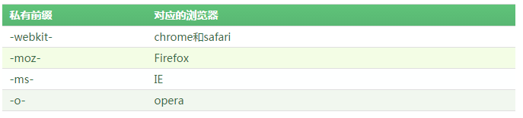
由于CSS3很多属性尚未成为W3C标准的一部分，因此每种内核的浏览器都只能识别带有自身私有前缀的CSS3属性。我们在书写CSS3代码时，需要在属性前加上浏览器的私有前缀，然后该种内核的浏览器才能识别相应的CSS3属性。
Notes:
<!DOCTYPE html>
<html lang="en">
<head>
<meta charset="UTF-8">
<title>Document</title>
<style type="text/css">
div{
width:200px;
height:200px;
border:1px solid red;
border-radius: 10px;
-webkit-border-radius:10px; /*兼容chrome和Safari*/
-moz-border-radius:10px; /*兼容Firefox*/
-ms-border-radius:10px; /*兼容IE*/
-o-border-radius:10px; /*兼容opera*/
}
</style>
</head>
<body>
<div></div>
</body>
</html>

Slide 7
选择器
CSS3选择器
属性选择器
结构伪类选择器
UI元素状态伪类选择器

Slide 8
CSS3选择器
选择器，说白了就是选取元素的一种方式。
CSS3在CSS2.1的基础上增加了很多实用的选择器，使得我们操作HTML元素的方式更加灵活与方便。
CSS3增加了3大类选择器：
属性选择器；
结构伪类选择器；
UI元素状态伪类选择器

Slide 9
属性选择器
元素的属性，我们都知道是什么。例如下面代码中type和value就是input元素的属性。属性选择器，顾名思义，就是通过属性来选择元素的一种方式。
原有的属性选择器：
[attr]
Notes:
<!DOCTYPE html PUBLIC "-//W3C//DTD XHTML 1.0 Transitional//EN" "http://www.w3.org/TR/xhtml1/DTD/xhtml1-transitional.dtd">
<html>
<head>
<style type="text/css">
[title]
{
color:red;
}
</style>
</head>
<body>
<h1>可以应用样式：</h1>
<h2 title="Hello world">Hello world</h2>
<a title="W3School" href="http://w3school.com.cn">W3School</a>
<hr />
<h1>无法应用样式：</h1>
<h2>Hello world</h2>
<a href="http://w3school.com.cn">W3School</a>
</body>
</html>

Slide 10
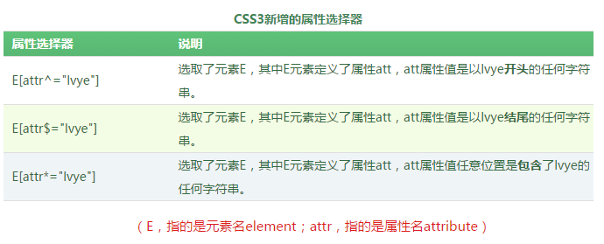
CSS3新增属性选择器：
Notes:
<!DOCTYPE html PUBLIC "-//W3C//DTD XHTML 1.0 Transitional//EN" "http://www.w3.org/TR/xhtml1/DTD/xhtml1-transitional.dtd">
<html>
<head>
<style type="text/css">
a[href*="w3school.com.cn"]
{
color: red;
}
/*
a[href^="w3school.com.cn"]
{
color: yellow;
}
a[href$="w3school.com.cn"]
{
color: blue;
}
*/
</style>
</head>
<body>
<h1>可以应用样式：</h1>
<a href="http://www.w3school.com.cn/">W3School</a>
<a href="http://www.w3school.com.cn/css/">CSS</a>
<a href="http://www.w3school.com.cn/html/">HTML</a>
<hr />
<h1>无法应用样式：</h1>
<a href="http://www.w3c.org/">W3C</a>
<a href="http://www.microsoft.com">Microsoft</a>
<a href="http://www.apple.com.cn">Apple</a>
</body>
</html>

Slide 11
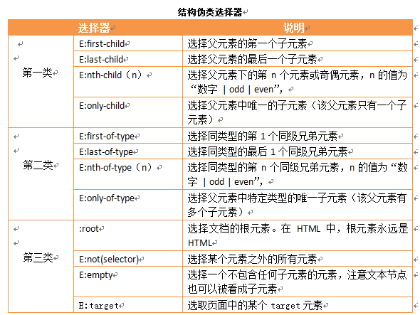
结构伪类选择器
结构伪类选择器，是针对HTML层次“结构”的伪类选择器。

Slide 12
结构伪类选择器（第1类）
E:first-child 选择父元素的第一个子元素
E:last-child 选择父元素的最后一个子元素
E:nth-child(n) 选择父元素下的第n个元素或奇偶元素，n的值为“数字 | odd | even”
E:only-child 选择父元素中唯一的子元素（该父元素只有一个子元素）
Notes:
<!DOCTYPE html>
<html>
<head>
<title>CSS3结构伪类选择器</title>
<style type="text/css">
*{padding:0;margin:0;}
ul
{
width:200px;
}
ul li
{
height:20px;
}
ul li:first-child{background-color:red;}
ul li:nth-child(2){background-color:orange;}
ul li:nth-child(3){background-color:yellow;}
ul li:nth-child(4){background-color:green;}
ul li:last-child{background-color:blue;}
</style>
</head>
<body>
<ul>
<li></li>
<li></li>
<li></li>
<li></li>
<li></li>
</ul>
</body>
</html>

Slide 13
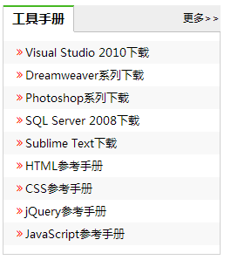
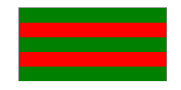
Notes:
<!DOCTYPE html>
<html>
<head>
<title>CSS3结构伪类选择器</title>
<style type="text/css">
ul
{
width:200px;
border:1px solid gray;
list-style-type:none;
}
ul li
{
height:20px;
background-color:green;
}
/*设置偶数列颜色*/
ul li:nth-child(odd)
{
background-color:red;
}
</style>
</head>
<body>
<ul>
<li></li>
<li></li>
<li></li>
<li></li>
<li></li>
</ul>
</body>
</html>

Slide 14
结构伪类选择器（第2类）
:first-of-type 选择同元素类型的第1个同级兄弟元素
:last-of-type 选择同元素类型的最后1个同级兄弟元素
:nth-of-type（n） 匹配同元素类型的第n个同级兄弟元素，n的值为“数字 | odd | even”
:only-of-type 匹配父元素中特定类型的唯一子元素（该父元素可以有多个子元素）

Slide 15


Slide 16
:first-child
h1:first-child：选择的是h1元素，因为h1元素是div的第1个子元素。
p:first-child：选择不到任何元素，因为p并不是div的第1个子元素，而是div的第2个子元素。
span:first-child:选择不到任何元素，因为span并不是div的第1个子元素，而是div的第3个子元素；
Notes:
<!DOCTYPE html>
<html lang="en">
<head>
<meta charset="UTF-8">
<title>Document</title>
<style type="text/css">
h1:first-child{
color:red;
}
p:first-child{
color:yellow;
}
span:first-child{
color:blue;
}
</style>
</head>
<body>
<div>
<h1>AAAAAAAAAAAAAA</h1>
<p>BBBBBBBBBBBBB</p>
<span>CCCCCCCCCCC</span>
<span>DDDDDDDDDDDD</span>
</div>
</body>
</html>

Slide 17
:first-of-type
h1: first-of-type:选择的是h1元素，因为h1元素是div中所有h1元素中的第1个h1元素，事实上也只有一个为h1的子元素；
p: first-of-type:选择的是p元素，因为p元素是div中所有p元素中的第1个p元素，事实上也只有一个为p的子元素；
span: first-of-type:选择的是id="first"的span元素，因为在div元素中有2个span元素，我们选择的是两个之中的第1个。
Notes:
<!DOCTYPE html>
<html lang="en">
<head>
<meta charset="UTF-8">
<title>Document</title>
<style type="text/css">
h1:first-of-type{
color:red;
}
p:first-of-type{
color:yellow;
}
span:first-of-type{
color:blue;
}
</style>
</head>
<body>
<div>
<h1>AAAAAAAAAAAAAA</h1>
<p>BBBBBBBBBBBBB</p>
<span>CCCCCCCCCCC</span>
<span>DDDDDDDDDDDD</span>
</div>
</body>
</html>

Slide 18
CSS3结构伪类选择器（第3类）
:root 选择文档的根元素。在HTML中，根元素永远是HTML
:not() 选择某个元素之外的所有元素
:empty 选择一个不包含任何子元素或内容的元素
:target 选取页面中的某个target元素

Slide 19
:root选择器简介
在CSS3中，:root选择器用于选择文档的根元素。根元素指的是位于文档树中最顶层结构的元素。
Notes:
<!DOCTYPE html>
<html>
<head>
<title>CSS3 :root选择器</title>
<style type="text/css">
:root
{
background-color:silver;
}
body
{
background-color:red;
}
</style>
</head>
<body>
<h1>绿叶学习网</h1>
</body>
</html>

Slide 20
:not()选择器
在CSS3中，:not()选择器中主要用于选取某个元素之外的所有元素。这是very very实用的一个选择器，大家要重点记忆一下。
Notes:
<!DOCTYPE html>
<html>
<head>
<title>CSS3 :not()选择器</title>
<style type="text/css">
*{padding:0;margin:0;}
ul{list-style-type:none;}
ul li:not(.first)
{
color:red;
}
</style>
</head>
<body>
<ul>
<li class="first">VFAST</li>
<li>VFAST</li>
<li>VFAST</li>
<li>VFAST</li>
</ul>
</body>
</html>

Slide 21
:empty选择器
在CSS3中，:empty选择器用于选择一个不包含任何子元素或内容的元素。也就是选择一个内容为空白的元素。
Notes:
<!DOCTYPE html>
<html xmlns="http://www.w3.org/1999/xhtml">
<head>
<title>CSS3 :empty选择器</title>
<style type="text/css">
table,tr,td
{
border:1px solid silver;
}
td
{
width:60px;
height:60px;
line-height:60px;
text-align:center;
background-color: #FFA722;
}
td:empty
{
background-color:red;
}
</style>
</head>
<body>
<table>
<tr>
<td>2</td>
<td>4</td>
<td>8</td>
</tr>
<tr>
<td>16</td>
<td>32</td>
<td>64</td>
</tr>
<tr>
<td>128</td>
<td>256</td>
<td></td>
</tr>
</table>
</body>
</html>

Slide 22
:target选择器
:target选择器用于选取页面中的某个target元素。那什么是target元素呢？target元素，说白了就是该元素的id被当做页面的超链接来使用。
Notes:
<!DOCTYPE html>
<html>
<head>
<title>CSS3 :target选择器</title>
<style type="text/css">
:target h3
{
color:red;
}
</style>
</head>
<body>
<div>
<a href="#music">推荐音乐</a><br />
<a href="#movie">推荐电影</a><br />
<a href="#article">推荐文章</a><br />
</div>
……<br />
……<br />
……<br />
……<br />
……<br />
……<br />
<div id="music">
<h3>推荐音乐</h3>
<ul>
<li>林俊杰-被风吹过的下图</li>
<li>曲婉婷-在我的歌声里</li>
<li>许嵩-灰色头像</li>
</ul>
</div>
……<br />
……<br />
……<br />
……<br />
……<br />
……<br />
<div id="movie">
<h3>推荐电影</h3>
<ul>
<li>蜘蛛侠系列</li>
<li>钢铁侠系统</li>
<li>复仇者联盟</li>
</ul>
</div>
……<br />
……<br />
……<br />
……<br />
……<br />
……<br />
<div id="article">
<h3>推荐文章</h3>
<ul>
<li>朱自清-荷塘月色</li>
<li>余光中-乡愁</li>
<li>鲁迅-阿Q正传</li>
</ul>
</div>
</body>
</html>

Slide 23
UI元素状态伪类选择器
UI元素状态伪类选择器指的是“UI元素状态”这方面的伪类选择器，很简单。
UI元素状态包括：可用、不可用、选中、未选中、获取焦点、失去焦点等。
这些选择器的共同特征是：指定的样式只有当元素处于某种状态下时才起作用，在默认状态下不起作用。UI元素状态伪类选择器大多数都是针对表单元素来使用的。

Slide 24
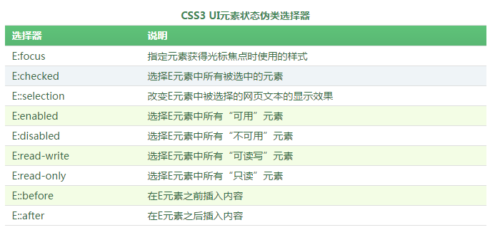

Slide 25
:focus选择器
:focus选择器被用来指定“表单元素”获得光标焦点时使用的样式，主要在单行文本框text、多行文本框textarea等表单元素获得焦点并输入文本时使用。
Notes:
<!DOCTYPE html>
<html>
<head>
<title>CSS3 :focus选择器</title>
<style type="text/css">
input:focus
{
outline:1px solid red;
}
</style>
</head>
<body>
<p><label for="name">姓名：</label><input type="text" name="name"/></p>
<p><label for="email">邮箱：</label><input type="text" name="email"/></p>
</body>
</html>

Slide 26
:checked选择器
在表单元素中，单选按钮radio和复选框checkbox都具有“选中”和“未选中”状态。在CSS3中，我们可以通过使用:checked选择器来定义选中时的CSS样式。
暂时只有Opera浏览器支持:checked选择器。
Notes:
<!DOCTYPE html>
<html>
<head>
<title>CSS3 :checked选择器</title>
<style type="text/css">
input:checked
{
background-color:red;
}
</style>
</head>
<body>
<form name="form1" method="post" action="index.html">
性别：
<input type="radio" name="Question1" value="boy" checked="checked"/>男
<input type="radio" name="Question1" value="girl"/>女<br/>
你喜欢的水果：<br />
<input id="checkbox1" type="checkbox" checked="checked"/><label for="checkbox1">苹果</label><br/>
<input id="checkbox2" type="checkbox" /><label for="checkbox2">香蕉</label><br/>
<input id="checkbox3" type="checkbox" /><label for="checkbox3">西瓜</label><br/>
<input id="checkbox4" type="checkbox" /><label for="checkbox4">凤梨</label>
</form>
</body>
</html>

Slide 27
:selection选择器
默认情况下，浏览器中用鼠标选择的网页文本都是“深蓝的背景，白色的字体”显示的。但是有些时候我们并不想要“深蓝的背景，白色的字体”这种显示效果。
Notes:
<!DOCTYPE html>
<html>
<head>
<title>CSS3 ::selection选择器</title>
<style type="text/css">
div::selection
{
background-color:red;
color:white;
}
p::selection
{
background-color:orange;
color:white;
}
</style>
</head>
<body>
<div>VFAST，让这里的一切成为衬托你成功的绿叶。</div>
<p>VFAST，让这里的一切成为衬托你成功的绿叶。</p>
</body>
</html>

Slide 28
:enabled与:disabled选择器
在Web表单中，有些表单元素（如输入框、密码框、复选框等）有“可用”和“不可用”这2种状态。默认情况下，这些表单元素都处在可用状态。
在CSS3中，我们可以使用:enabled选择器和:disabled选择器来分别设置表单元素的可用与不可用这两种状态的CSS样式。
Notes:
<!DOCTYPE html>
<html>
<head>
<title>CSS3 :enabled选择器与:disabled选择器</title>
<style type="text/css">
input[type="text"]:enabled
{
outline:1px solid #63E3FF;
}
input[type="text"]:disabled
{
background-color:#FFD572;
}
</style>
</head>
<body>
<form>
<p><label for="enabled">可用:</label><input type="text" name="enabled"/></p>
<p><label for="disabled">禁用:</label><input type="text" name="disabled" disabled="disabled"/></p>
</form>
</body>
</html>

Slide 29
:read-write与:read-only选择器
在Web表单中，有些表单元素（如输入框、文本域等）有“可读写”和“只读”这2种状态。默认情况下，这些表单元素都处在“可读写”状态。
在CSS3中，我们可以使用:read-write选择器和:read-only选择器来分别设置表单元素的“可读写”与“只读”这两种状态的CSS样式。
Notes:
<!DOCTYPE html>
<html>
<head>
<title>CSS3 :read-write与:read-only选择器</title>
<style type="text/css">
input[type="text"]:read-write
{
outline:1px solid #63E3FF;
}
input[type="text"]:read-only
{
background-color:#EEEEEE;
}
</style>
</head>
<body>
<form>
<p><label for="text1">读写:</label><input type="text" name="text1"/></p>
<p><label for="text2">只读:</label><input type="text" name="text2" readonly="readonly"/></p>
</form>
</body>
</html>

Slide 30
:before和:after选择器
在CSS3中，我们可以使用:before和:after这两个选择器在元素前面或后面添加内容。这两个选择器常和"content属性"配合使用，使用的场景最多的就是清除浮动和创建小图标。
Notes:
<!DOCTYPE html>
<html>
<head>
<title>CSS3 ::before和::after选择器</title>
<style type="text/css">
div::after
{
content:"VFAST ";
}
</style>
</head>
<body>
<div>CSS3教程</div>
</body>
</html>

Slide 31
Px,rem与em
国内的设计师大都喜欢用px，而国外的网站大都喜欢用em和rem，那么三者有什么区别，又各自有什么优劣呢
PX特点
1. IE无法调整那些使用px作为单位的字体大小；
2. 国外的大部分网站能够调整的原因在于其使用了em或rem作为字体单位；
3. Firefox能够调整px和em，rem，但是96%以上的中国网民使用IE浏览器(或内核)

Slide 32
em是相对长度单位。相对于当前对象内文本的字体尺寸。如当前对行内文本的字体尺寸未被人为设置，则相对于浏览器的默认字体尺寸。
EM特点
1. em的值并不是固定的；
2. em会继承父级元素的字体大小。
rem特点
rem是CSS3新增的一个相对单位（root em，根em），这个单位引起了广泛关注。这个单位与em有什么区别呢？区别在于使用rem为元素设定字体大小时，仍然是相对大小，但相对的只是HTML根元素。这个单位可谓集相对大小和绝对大小的优点于一身，通过它既可以做到只修改根元素就成比例地调整所有字体大小，又可以避免字体大小逐层复合的连锁反应。目前，除了IE8及更早版本外，所有浏览器均已支持rem。对于不支持它的浏览器，应对方法也很简单，就是多写一个绝对单位的声明。这些浏览器会忽略用rem设定的字体大小。下面就是
一个例子：
p {font-size:14px; font-size:.875rem;}

Slide 33
目录
CSS3文本属性
文字阴影text-shadow属性
文字描边text-stroke属性
文本溢出text-overflow属性
强制换行word-wrap属性
嵌入字体@font-face
字体尺寸font-size-adjust属性

Slide 34
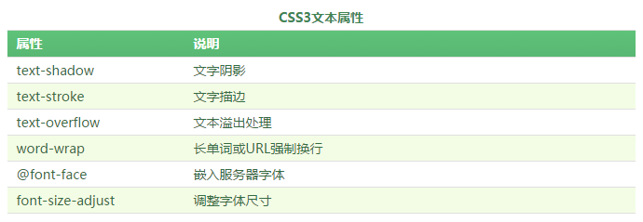
CSS3文本属性
在CSS3中，增加了丰富的文本修饰效果，使得网页更加美观舒服。下面列出了常用的CSS3文本属性：

Slide 35
文字阴影text-shadow属性
在CSS2中，如果想要实现文字的阴影效果，我们一般都是使用Photoshop等来实现。但是在CSS3中，这种效果用一个text-shadow属性就能实现了。几句代码即可搞定，简单好用。
x-offset：（水平阴影）表示阴影的水平偏移距离，单位可以是px、em或者百分比等。如果值为正，则阴影向右偏移；如果值为负，则阴影向左偏移；
y-offset：（垂直阴影）表示阴影的垂直偏移距离，单位可以是px、em或者百分比等。如果值为正，则阴影向下偏移；如果值为负，则阴影向上偏移；
blur：（模糊距离）表示阴影的模糊程度，单位可以是px、em或者百分比等。blur值不能为负。如果值越大，则阴影越模糊；如果值越小，则阴影越清晰。当然，如果不需要阴影模糊效果，可以吧blur值设置为0；
color：（阴影的颜色）表示阴影的颜色。

Slide 36

一般文字阴影效果
Notes:
<!DOCTYPE html>
<html >
<head>
<title>CSS3 text-shadow属性</title>
<style type="text/css">
#lvye
{
font-size:40px;
text-shadow:8px 8px 4px gray;
/* -webkit-text-shadow: 4px 4px 2px gray;
-moz-text-shadow: 4px 4px 2px gray;
*/
}
</style>
</head>
<body>
<div id="lvye">中关村软件园</div>
</body>
</html>

Slide 37

文字凸起效果与凸起效果
Notes:
<!DOCTYPE html>
<html>
<head>
<title>CSS3 text-shadow属性</title>
<style type="text/css">
div
{
display:inline-block;
padding:20px;
font-size:40px;
font-family:Verdana;
font-weight:bold;
background-color:#CCC;
color:#ddd;
text-shadow:-1px 0 #333, /*向左阴影*/
0 -1px #333,/*向上阴影*/
1px 0 #333, /*向右阴影*/
0 1px #333 ;/*向下阴影*/
}
</style>
</head>
<body>
<div>Welcome to BeiJing!</div>
</body>
</html>

Slide 38
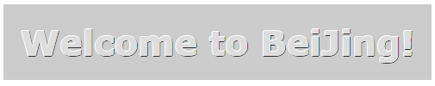
Notes:
<!DOCTYPE html>
<html>
<head>
<title>CSS3 text-shadow属性</title>
<style type="text/css">
div
{
display:inline-block;
padding:20px;
font-size:40px;
font-family:Verdana;
font-weight:bold;
background-color:#CCC;
color:#ddd;
text-shadow:-1px 0 #FFF, /*向左阴影*/
0 -1px #FFF,/*向上阴影*/
1px 0 #333, /*向右阴影*/
0 1px #333 ;/*向下阴影*/
}
</style>
</head>
<body>
<div>Welcome to BeiJing!</div>
</body>
</html>

Slide 39

Notes:
<!DOCTYPE html>
<html>
<head>
<title>CSS3 text-shadow属性</title>
<style type="text/css">
div
{
display:inline-block;
padding:20px;
font-size:40px;
font-family:Verdana;
font-weight:bold;
background-color:#CCC;
color:#ddd;
text-shadow:-1px 0 #333, /*向左阴影*/
0 -1px #333,/*向上阴影*/
1px 0 #FFF, /*向右阴影*/
0 1px #FFF ;/*向下阴影*/
}
</style>
</head>
<body>
<div>Welcome to BeiJing!</div>
</body>
</html>

Slide 40

文字描边text-stroke属性
在CSS3中，我们可以使用text-stroke属性为文字添加描边效果。这个描边效果，说白了就是给文字添加边框。注意喔，由于CSS3的出现，“文字”也能添加边框了呢。
text-stroke是一个复合属性，由text-stroke-width和text-stroke-color两个子属性组成。
text-stroke-width属性：设置描边的宽度，可以为一般的长度值。
text-stroke-color属性：设置描边的颜色。我们可以使用“在线调色板”来取色。

Slide 41

（4）文本溢出text-overflow属性
在CSS3中，文本溢出text-overflow用于设置是否使用一个省略标记（…）标示对象内文本的溢出。

Slide 42
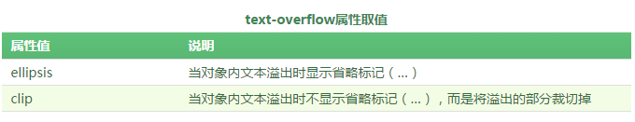
text-overflow属性取值只有2个：
Notes:
<!DOCTYPE html>
<html xmlns="http://www.w3.org/1999/xhtml">
<head>
<title>CSS3 text-overflow属性</title>
<style type="text/css">
#div1
{
width:200px;
height:100px;
border:1px solid gray;
text-overflow:ellipsis;
}
</style>
</head>
<body>
<div id="div1">“我对中国经济持续健康发展抱着坚定信心。”“中国有信心、有能力保持经济中高速增长，继续为各国发展创造机遇。”作为中国领航人，习近平不仅对中国经济有着深刻的认知，而且对世界经济也有独到的见解。他在全面把握国内国外两个经济大局的基础上提出发展新理念，给中国经济发展注入新动力，他对中国经济的现在和未来充满信心。他的信心不是想当然唱高调，而是有坚实的基础和科学的依据，请和“学习中国”小编一起学习。</div>
</body>
</html>

Slide 43
单独使用text-overflow属性是无法得到效果。因为text-overflow属性只是说明文字溢出时用什么方式显示，要实现溢出时产生省略号效果，还须定义2个内容：
white-space:nowrap;（强制文本在一行内显示）；
overflow:hidden;（溢出内容为隐藏）；
Notes:
<!DOCTYPE html>
<html xmlns="http://www.w3.org/1999/xhtml">
<head>
<title>CSS3 text-overflow属性</title>
<style type="text/css">
#div1
{
width:200px;
height:100px;
border:1px solid gray;
text-overflow:ellipsis;
overflow:hidden;
white-space:nowrap;
}
</style>
</head>
<body>
<div id="div1">“我对中国经济持续健康发展抱着坚定信心。”“中国有信心、有能力保持经济中高速增长，继续为各国发展创造机遇。”作为中国领航人，习近平不仅对中国经济有着深刻的认知，而且对世界经济也有独到的见解。他在全面把握国内国外两个经济大局的基础上提出发展新理念，给中国经济发展注入新动力，他对中国经济的现在和未来充满信心。他的信心不是想当然唱高调，而是有坚实的基础和科学的依据，请和“学习中国”小编一起学习。</div>
</body>
</html>

Slide 44

强制换行word-wrap属性
在CSS3中，我们可以使用word-wrap属性来设置“长单词”或“URL地址”是否换行到下一行。

Slide 45
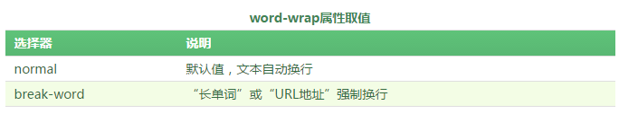
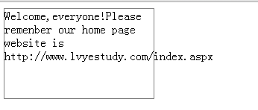
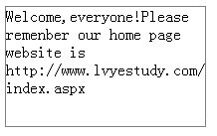
word-wrap属性只有2个取值：normal和break-word。
Notes:
<!DOCTYPE html>
<html>
<head>
<title>CSS3 word-wrap属性</title>
<style type="text/css">
#lvye
{
width:200px;
height:120px;
border:1px solid gray;
word-wrap:break-word;
}
</style>
</head>
<body>
<div id="lvye">Welcome,everyone!Please remenber our home page website is http://www.lvyestudy.com/index.aspx</div>
</body>
</html>

Slide 46

嵌入字体@font-face
所谓的嵌入字体，就是加载服务器端的字体文件，让浏览器端可以显示用户电脑里没有安装的字体。
Notes:
<!DOCTYPE html>
<html>
<head>
<title>嵌入字体@font-face</title>
<style type="text/css">
/*定义字体*/
@font-face
{
font-family: myfont; /*定义字体名称为myfont*/
src: url("Horst Blackletter Demo.ttf");
}
div
{
font-family:myfont; /*使用自定义的myfont字体作为p元素的字体类型*/
font-size:60px;
background-color:#ECE2D6;
color:#626C3D;
padding:20px;
}
</style>
</head>
<body>
<div>welcome to beijing!</div>
</body>
</html>

Slide 47
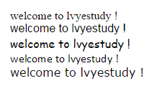
字体尺寸font-size-adjust属性
Notes:
<!DOCTYPE html>
<html>
<head>
<title>CSS3 font-size-adjust属性</title>
<style type="text/css">
/*定义整体样式*/
div{font-size:16px;}
#div1{font-family:Times New Roman;}
#div2{font-family:Arial}
#div3{font-family:Comic Sans MS}
#div4{font-family:Calibri}
#div5{font-family:Verdana}
</style>
</head>
<body>
<div id="div1">welcome to lvyestudy !</div>
<div id="div2">welcome to lvyestudy !</div>
<div id="div3">welcome to lvyestudy !</div>
<div id="div4">welcome to lvyestudy !</div>
<div id="div5">welcome to lvyestudy !</div>
</body>
</html>

Slide 48

在CSS3中，我们可以使用font-size-adjust属性来在字体类型（font-family）改变的情况下而保持字体大小（实际大小）不变。

Slide 49

font-size-adjust属性取值为一个“aspect值”。下面给大家讲解一下什么叫aspect值？
字体的小写字母“x”的高度（即x-height）与该字体“font-size”高度之间的比率被称为一个字体的aspect值。

Slide 50
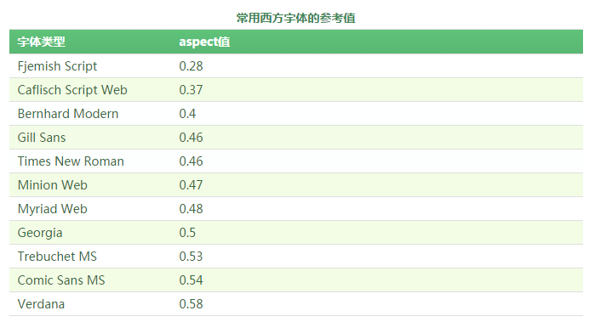
Notes:
Times New Roman字体类型的aspect值为0.46，则意味着当字体大小为100px时，它的x-height为46px。
Verdana字体类型的aspect值为0.58，则意味着当字体大小为100px时，它的x-height为58px。
<!DOCTYPE html>
<html>
<head>
<title>CSS3 font-size-adjust属性</title>
<style type="text/css">
/*定义整体样式*/
div{font-size:16px;}
#div1{font-family:Times New Roman;}
#div2{font-family:Verdana}
</style>
</head>
<body>
<div id="div1">welcome to lvyestudy !</div>
<div id="div2">welcome to lvyestudy !</div>
</body>
</html>

Slide 51


如何使用aspect值
c = (a/b)s
a：表示原来字体类型的aspect值；
b：表示现在字体类型的aspect值；
s：表示原来字体类型的font-size值；
c：表示现在字体类型的font-size值；
Notes:
<!DOCTYPE html>
<html>
<head>
<title>CSS3 font-size-adjust属性</title>
<style type="text/css">
#div1
{
font-size:20px;
font-family:Times New Roman;
font-size-adjust:0.46;
}
#div2
{
font-size:16px;
font-family:Verdana;
font-size-adjust:0.58;
}
</style>
</head>
<body>
<div id="div1">welcome to lvyestudy !</div>
<div id="div2">welcome to lvyestudy !</div>
</body>
</html>

Slide 52
目录
透明度opacity属性
RGBA颜色
CSS3渐变

Slide 53

（1）透明度opacity属性
在CSS3中，我们可以使用opacity属性来控制元素的透明度。
opacity属性取值范围为0.0~1.0，0.0表示完全透明，1.0表示完全不透明（默认值）。
opacity属性取值不可以为负数。
Notes:
<!DOCTYPE html>
<html>
<head>
<title>CSS3 opacity属性</title>
<style type="text/css">
a
{
display:inline-block;
padding:5px 10px;
font-family:微软雅黑;
color:white;
background-color:#45B823;
border-radius:4px;
cursor:pointer;
}
a:hover
{
opacity:0.5;
}
</style>
</head>
<body>
<a>调试代码</a>
</body>
</html>

Slide 54

（2）RGBA颜色
RGB是一种色彩标准，是由红(R)、绿(G)、蓝(B)的变化以及相互叠加来得到各式各样的颜色。RGBA说白了，就是在RGB的基础上加了一个透明度通道Alpha。
R：红色值（Red）；
G：绿色值（Green）；
B：蓝色值（Blue）；
A：透明度（Alpha）；
Notes:
<!DOCTYPE html>
<html>
<head>
<title>CSS3 RGBA颜色</title>
<style type="text/css">
*{padding:0;margin:0;}
ul
{
list-style-type:none;
width:200px;
}
li
{
height:30px;
line-height:30px;
font-size:20px;
font-weight:bold;
text-align:center;
}
/*第1个li*/
li:first-child
{
background-color:#FF00FF;
}
/*第2个li*/
li:nth-child(2)
{
background-color:rgba(255,0,255,0.3);
}
/*第3个li*/
li:last-child
{
background-color:#FF00FF;
opacity:0.5;
}
</style>
</head>
<body>
<ul>
<li>中关村软件园</li>
<li>中关村软件园</li>
<li>中关村软件园</li>
</ul>
</body>
</html>

Slide 55
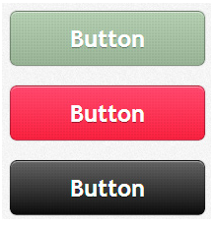

（3）CSS3渐变
CSS3渐变简介
在网页中，我们经常可以看到各种的渐变效果，包括渐变背景、渐变导航、渐变按钮等。在网页中添加渐变效果，使得网页更加美观大方，用户体验更加良好。

Slide 56
CSS3渐变类型
线性渐变
线性渐变，指的就是指在一条直线上进行渐变，在网页中大多数渐变效果都是线性渐变。
径向渐变
径向渐变，是一种从起点到终点颜色从内到外进行圆形渐变（从中间向外拉，像圆一样）。

Slide 57

线性渐变简介
在CSS3中，线性渐变指的是一条直线上进行的渐变。在网页中，大多数渐变效果都是线性渐变。

Slide 58
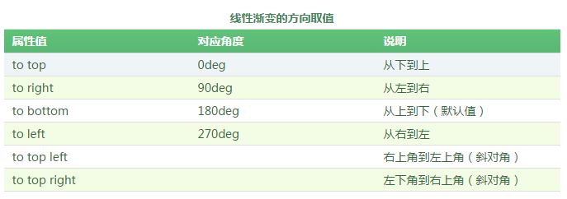
线性渐变的方向取值有2种，一种是使用角度（deg），另外一种是使用关键字：
Notes:
<!DOCTYPE html>
<html>
<head>
<title>CSS3线性渐变</title>
<style type="text/css">
div
{
width:200px;
height:150px;
background:linear-gradient(to bottom,red,yellow);
}
</style>
</head>
<body>
<div></div>
</body>
</html>

Slide 59
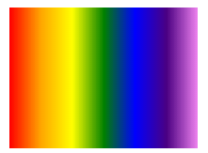
Notes:
<!DOCTYPE html>
<html>
<head>
<title>CSS3线性渐变</title>
<style type="text/css">
div
{
width:200px;
height:150px;
background:linear-gradient(to right, red, orange,yellow,green,blue,indigo,violet);
}
</style>
</head>
<body>
<div></div>
</body>
</html>

Slide 60

径向渐变简介
CSS3径向渐变，是一种从起点到终点颜色从内到外进行圆形渐变（从中间向外拉，像圆一样）。CSS3径向渐变是圆形或椭圆形渐变，颜色不再沿着一条直线渐变，而是从一个起点向所有方向渐变。
Notes:
background:背景 radial：辐射 gradient：渐变 position：位置 shape size：形态大小 sart-color:开始颜色stop-color:结束颜色

Slide 61
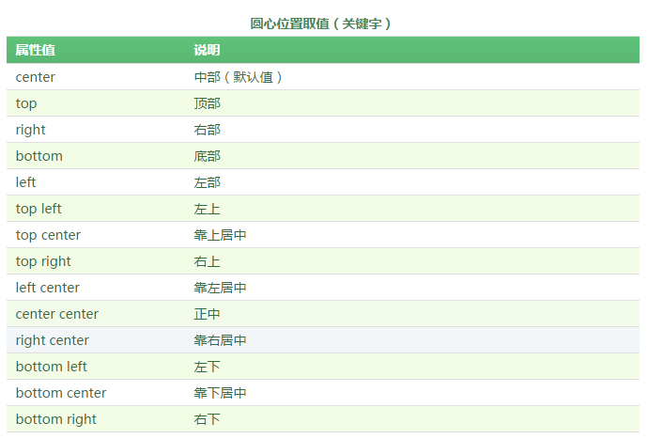
定义圆心位置position
position用于定义径向渐变的圆心位置，属性值跟background-position属性值相似，也有2种情况：（1）长度值，如px、em或百分比等；（2）关键字。

Slide 62
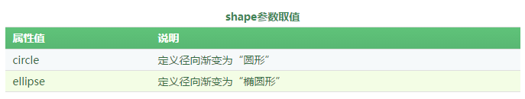
定义形状shape和定义大小size
定义形状shape
Notes:
<!DOCTYPE html>
<html>
<head>
<title>CSS3径向渐变</title>
<style type="text/css">
/*设置div公共样式*/
div
{
width:200px;
height:150px;
line-height:150px;
text-align:center;
color:white;
}
#div1
{
margin-bottom:10px;
background:-webkit-radial-gradient(orange,blue);
}
#div2
{
background:-webkit-radial-gradient(circle,orange,blue);
}
</style>
</head>
<body>
<div id="div1">默认值（ellipse）</div>
<div id="div2">circle</div>
</body>
</html>

Slide 63
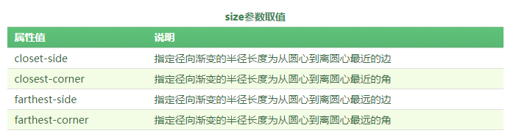
定义大小size
Notes:
<!DOCTYPE html>
<html>
<head>
<title>CSS3径向渐变</title>
<style type="text/css">
/*设置div公共样式*/
div
{
width:120px;
height:80px;
line-height:80px;
text-align:center;
color:white;
}
div+div
{
margin-top:10px;
}
#div1{background:-webkit-radial-gradient(circle closest-side,orange,blue);}
#div2{background:-webkit-radial-gradient(circle closest-corner,orange,blue);}
#div3{background:-webkit-radial-gradient(circle farthest-side,orange,blue);}
#div4{background:-webkit-radial-gradient(circle farthest-corner,orange,blue);}
</style>
</head>
<body>
<div id="div1">closest-side</div>
<div id="div2">closest-corner</div>
<div id="div3">farthest-side</div>
<div id="div4">farthest-corner</div>
</body>
</html>

Slide 64
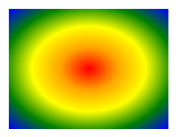
开始颜色start-color和结束颜色stop-color
径向渐变也接受一个颜色值列表，用于同时定义多种颜色的径向渐变。
Notes:
<!DOCTYPE html>
<html>
<head>
<title>CSS3径向渐变</title>
<style type="text/css">
div
{
width:200px;
height:150px;
background:-webkit-radial-gradient(red,orange,yellow,green,blue);
}
</style>
</head>
<body>
<div></div>
</body>
</html>

Slide 65
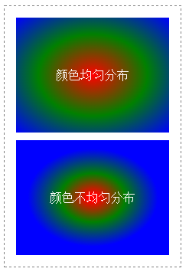
默认情况下，径向渐变颜色节点是均匀分布的，不过我们也可以为每一种颜色添加百分比，来使得各个颜色节点不均匀分布。
Notes:
<!DOCTYPE html>
<html>
<head>
<title>CSS3径向渐变</title>
<style type="text/css">
div
{
width:200px;
height:150px;
line-height:150px;
text-align:center;
color:white;
}
#div1{background:-webkit-radial-gradient(red,green,blue);margin-bottom:10px;}
#div2{background:-webkit-radial-gradient(red 5%,green 30%,blue 60%);}
</style>
</head>
<body>
<div id="div1">颜色均匀分布</div>
<div id="div2">颜色不均匀分布</div>
</body>
</html>

Slide 66
边框
什么是边框
圆角border-radius属性
多色边框border-colors属性
边框背景border-image属性
border-image属性派生的子属性

Slide 67
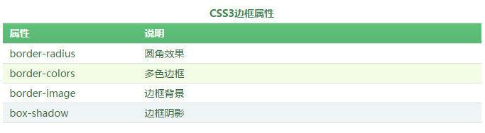
什么是边框
在CSS3中，针对边框，增加了丰富的修饰效果，使得网页更加美观舒服。下面列出了常用的CSS3边框属性：

Slide 68

圆角border-radius属性
在CSS3中，我们可以使用border-radius属性为元素添加圆角效果。
Notes:
<!DOCTYPE html>
<html>
<head>
<title>CSS3 border-radius属性</title>
<style type="text/css">
#div1
{
width:100px;
height:50px;
border:1px solid gray;
border-radius:10px;
}
</style>
</head>
<body>
<div id="div1">
</div>
</body>
</html>

Slide 69
border-radius属性值的4种写法
border-radius设置1个值
border-radius设置2个值
border-radius设置3个值
border-radius设置4个值
Notes:
<!DOCTYPE html>
<html>
<head>
<title>CSS3 border-radius属性</title>
<style type="text/css">
#div1
{
width:200px;
height:100px;
border:1px solid red;
border-radius:10px 20px 30px 40px;
background-color:#FCE9B8;
}
</style>
</head>
<body>
<div id="div1">
</div>
</body>
</html>

Slide 70
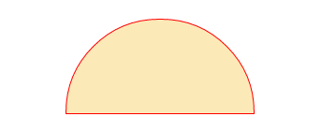
border-radius画实心半圆和实心圆
实心半圆
实心半圆分为：实心上半圆、实心下半圆、实心左半圆、实心右半圆。我们只要掌握制作一个方向的实心半圆的方法，其他方向的实心半圆就可以轻松实现，因为原理都一样。
Notes:
<!DOCTYPE html>
<html>
<head>
<title>CSS3 border-radius属性</title>
<style type="text/css">
#div1
{
width:200px;
height:100px;
border:1px solid red;
border-radius:100px 100px 0 0;
background-color:#FCE9B8;
}
</style>
</head>
<body>
<div id="div1">
</div>
</body>
</html>
<!-- 实现方法：把高度(height)设为宽度（width）的一半，并且只设置左上角和右上角的圆角半径与元素的高度一致，而右下角和左下角的圆角半径设置为0。-->

Slide 71
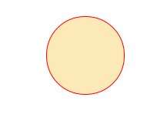
实心圆
在CSS3中，使用border-radius属性实现实心圆方法：把宽度（width）与高度(height)值设置为一致（也就是正方形），并且四个圆角值都设置为它们值的一半。
Notes:
<!DOCTYPE html>
<html>
<head>
<title>CSS3 border-radius属性</title>
<style type="text/css">
#div1
{
width:100px;
height:100px;
border:1px solid red;
border-radius:50px;
background-color:#FCE9B8;
}
</style>
</head>
<body>
<div id="div1">
</div>
</body>
</html>

Slide 72
border-radius属性派生子属性
border-radius属性可以分开，分别为四个角设置相应的圆角值，分别是：
border-top-right-radius：右上角；
border-bottom-right-radius：右下角；
border-bottom-left-radius：左下角；
border-top-left-radius：左上角；
Notes:
<!DOCTYPE html>
<html>
<head>
<title>CSS3 border-radius属性</title>
<style type="text/css">
#div1
{
width:100px;
height:100px;
border:1px solid red;
border-top-right-radius:50px;
background-color:#FCE9B8;
}
</style>
</head>
<body>
<div id="div1">
</div>
</body>
</html>

Slide 73

多色边框border-colors属性
在CSS3中，我们可以使用border-colors属性来实现多色边框。记住，是border-colors，不是border-color。

Slide 74
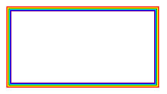
Notes:
<!DOCTYPE html>
<html>
<head>
<title>CSS3 border-colors属性</title>
<style type="text/css">
#div1
{
width:200px;
height:100px;
border-width:7px;
border-style:solid;
-moz-border-top-colors:red orange yellow green cyan blue purple;
-moz-border-right-colors: red orange yellow green cyan blue purple;
-moz-border-bottom-colors: red orange yellow green cyan blue purple;
-moz-border-left-colors: red orange yellow green cyan blue purple;
}
</style>
</head>
<body>
<div id="div1">
</div>
</body>
</html>

Slide 75
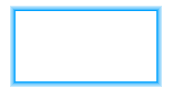
Notes:
<!DOCTYPE html>
<html xmlns="http://www.w3.org/1999/xhtml">
<head>
<title>CSS3 border-colors属性</title>
<style type="text/css">
#div1
{
width:200px;
height:100px;
border-width:8px;
border-style:solid;
-moz-border-top-colors:#D0EDFD #B8E4FD #9DD9FC #8DD4FC #71C9FC #4ABBFC #1DACFE #00A2FF;
-moz-border-right-colors:#D0EDFD #B8E4FD #9DD9FC #8DD4FC #71C9FC #4ABBFC #1DACFE #00A2FF;
-moz-border-bottom-colors:#D0EDFD #B8E4FD #9DD9FC #8DD4FC #71C9FC #4ABBFC #1DACFE #00A2FF;
-moz-border-left-colors:#D0EDFD #B8E4FD #9DD9FC #8DD4FC #71C9FC #4ABBFC #1DACFE #00A2FF;
}
</style>
</head>
<body>
<div id="div1">
</div>
</body>
</html>

Slide 76
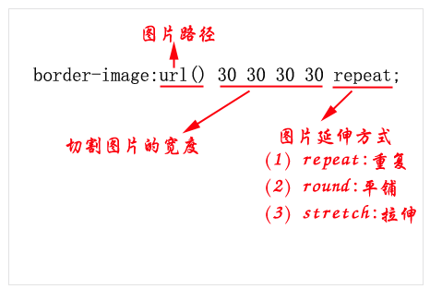
边框背景border-image属性
在CSS3中，我们可以使用border-image属性为边框添加背景图片
Notes:
<!DOCTYPE html>
<html xmlns="http://www.w3.org/1999/xhtml">
<head>
<title>CSS3 border-image属性</title>
<style type="text/css">
#div1
{
width:210px;
height:150px;
border:30px solid gray;
border-image:url("1.png") 30 repeat;
-webkit-border-image:url("1.png") 30 repeat;
-moz-border-image:url("1.png") 30 repeat;
}
</style>
</head>
<body>
<div id="div1">
</div>
</body>
</html>

Slide 77
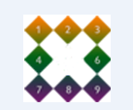
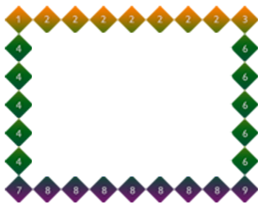
Notes:
<!DOCTYPE html>
<html xmlns="http://www.w3.org/1999/xhtml">
<head>
<title>CSS3 border-image属性</title>
<style type="text/css">
#div1
{
width:210px;
height:150px;
border:30px solid gray;
border-image:url("2.png") 30 repeat;
/*-webkit-border-image:url("2.png") 30 repeat;
-moz-border-image:url("2.png") 30 repeat;
*/
}
</style>
</head>
<body>
<div id="div1">
</div>
</body>
</html>

Slide 78
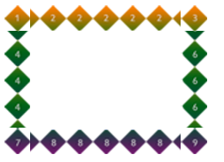
重复repeat
Notes:
<!DOCTYPE html>
<html xmlns="http://www.w3.org/1999/xhtml">
<head>
<title>CSS3 border-image属性</title>
<style type="text/css">
#div1
{
width:170px;
height:110px;
border:30px solid gray;
border-image:url("2.png") 30 repeat;
/* -webkit-border-image:url("2.png") 30 repeat;
-moz-border-image:url("2.png") 30 repeat;
*/
}
</style>
</head>
<body>
<div id="div1">
</div>
</body>
</html>

Slide 79
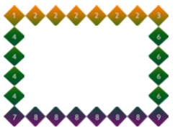
铺满round
round可以理解为圆满地铺满，为了实现圆满，边框图片会压缩或拉伸。
Notes:
<!DOCTYPE html>
<html xmlns="http://www.w3.org/1999/xhtml">
<head>
<title>CSS3 border-image属性</title>
<style type="text/css">
#div1
{
width:170px;
height:110px;
border:30px solid gray;
border-image:url("2.png") 30 round;
/*-webkit-border-image:url("1.png") 30 repeat;
-moz-border-image:url("1.png") 30 repeat;
*/
}
</style>
</head>
<body>
<div id="div1">
</div>
</body>
</html>

Slide 80
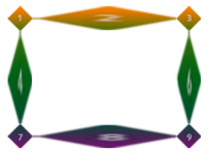
拉伸stretch
stretch，指的是对边框部分进行拉伸（不重复），有多长拉多长。
Notes:
<!DOCTYPE html>
<html xmlns="http://www.w3.org/1999/xhtml">
<head>
<title>CSS3 border-image属性</title>
<style type="text/css">
#div1
{
width:170px;
height:110px;
border:30px solid gray;
border-image:url("2.png") 30 stretch;
/*-webkit-border-image:url("1.png") 30 repeat;
-moz-border-image:url("1.png") 30 repeat;
*/
}
</style>
</head>
<body>
<div id="div1">
</div>
</body>
</html>

Slide 81
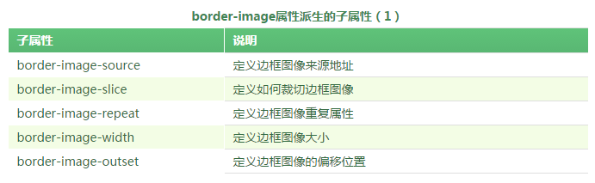
border-image属性派生的子属性

Slide 82
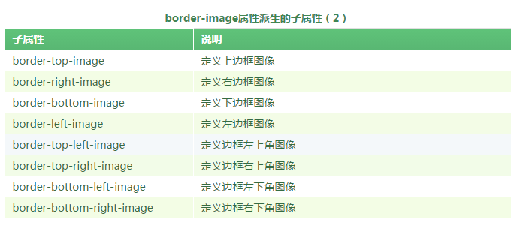

Slide 83
目录
什么是CSS3背景
背景大小background-size属性
背景位置background-origin属性
背景剪切background-clip属性
CSS3多背景图片

Slide 84
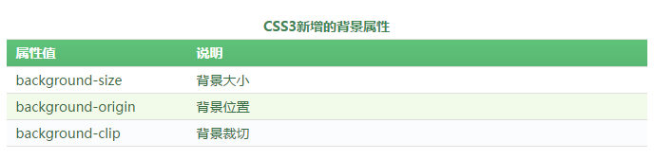
什么是CSS3背景
在CSS3中，为了满足更多需求，新增了多个新的背景属性，它们提供了对背景更强大的控制。

Slide 85

背景大小background-size属性
在CSS3之前，背景图片的大小是由图片的实际大小决定的。
在CSS3中，我们可以使用background-size属性来设置背景图片的大小，这使得我们可以在不同的环境中重复使用背景图片。

Slide 86
background-size取值共有2种，一种是使用长度值（如px、百分比）；另外一种是使用关键字。
Notes:
<!DOCTYPE html>
<html>
<head>
<title>CSS3 background-size属性</title>
<style type="text/css">
div
{
width:160px;
height:100px;
border:1px solid red;
margin-bottom:10px;
background-image:url("3.png");
background-repeat:no-repeat;
}
#div2{background-size:160px 100px;}
</style>
</head>
<body>
<div id="div1"></div>
<div id="div2"></div>
</body>
</html>

Slide 87
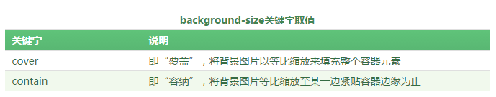
background-size关键字取值如下表：
Notes:
<!DOCTYPE html>
<html xmlns="http://www.w3.org/1999/xhtml">
<head>
<title>CSS3 background-size属性</title>
<style type="text/css">
div
{
width:160px;
height:100px;
border:1px solid red;
margin-bottom:10px;
background-image:url("3.png");
background-repeat:no-repeat;
}
#div2{background-size:cover;}
#div3{background-size:contain;}
</style>
</head>
<body>
<div id="div1"></div>
<div id="div2"></div>
<div id="div3"></div>
</body>
</html>

Slide 88
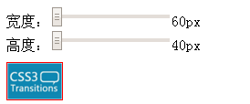
自适应元素大小的背景图片
Notes:
<!DOCTYPE html>
<html>
<head>
<title>CSS3 background-size属性</title>
<style type="text/css">
#control
{
margin-bottom:10px;
}
#view
{
border:1px solid red;
width:60px;
height:40px;
background-image:url("3.png");
background-size:cover;
}
</style>
<script type="text/javascript">
function a1(){
var width=document.getElementById("range_width").value;
console.log(width);
document.getElementById("value_width").innerHTML=width+"px";
document.getElementById("view").style.width=width+"px";
}
function a2(){
var height=document.getElementById("range_height").value;
document.getElementById("value_height").innerHTML=height+"px";
document.getElementById("view").style.height=height+"px";
}
</script>
</head>
<body>
<div id="control">
宽度：<input id="range_width" type="range" onchange="a1();" min="60" max="300" value="60"/><span id="value_width">60px</span><br />
高度：<input id="range_height" type="range" onchange="a2();" min="40" max="200" value="40"/><span id="value_height">40px</span>
</div>
<div id="view"></div>
</body>
</html>

Slide 89

背景位置background-origin属性
在CSS3中，我们可以使用background-origin属性来设置元素背景图片平铺的最开始位置。

Slide 90
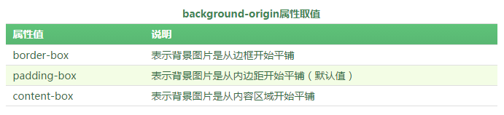
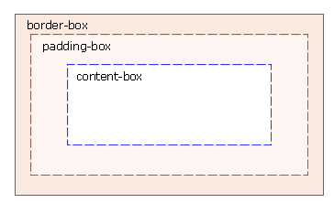
background-origin属性取值如下：
Notes:
<!DOCTYPE html>
<html>
<head>
<title>CSS3 background-origin属性</title>
<style type="text/css">
body
{
font-family:微软雅黑;
font-size:14px;
}
#view
{
display:inline-block;
width:400px;
padding:15px;
font-size:15px;
border:15px dashed #F1F1F1;
background-image:url("4.png");
background-origin:border-box;
background-repeat:no-repeat;
}
</style>
<script type="text/javascript">
window.onclick=function(){
var g1=document.getElementsByName("group");
for(var i=0;i<g1.length;i++){
if(g1[i].checked){
console.log(g1[i].value);
document.getElementById("view").style.backgroundOrigin=g1[i].value;
}
}
}
</script>
</head>
<body>
<div id="select">
background-origin：
<input id="ckb1" name="group" type="radio" value="border-box" checked="checked"/><label for="ckb1">border-box</label>
<input id="ckb2" name="group" type="radio" value="padding-box"/><label for="ckb2">padding-box</label>
<input id="ckb3" name="group" type="radio" value="content-box"/><label for="ckb3">content-box</label>
</div>
<div id="view">
中关村软件园，中关村软件园，中关村软件园，中关村软件园，中关村软件园，中关村软件园，中关村软件园，中关村软件园，中关村软件园，中关村软件园，中关村软件园，中关村软件园，中关村软件园，中关村软件园，中关村软件园，中关村软件园，
</div>
</body>
</html>

Slide 91

背景剪切background-clip属性
在CSS3中，使用background-clip属性来将背景图片根据实际需要进行剪切。

Slide 92
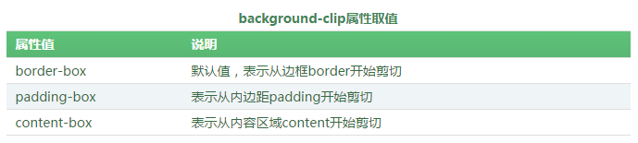
background-clip属性取值如下表：
Notes:
<!DOCTYPE html>
<html>
<head>
<title>CSS3 background-origin属性</title>
<style type="text/css">
body
{
font-family:微软雅黑;
font-size:14px;
}
#view
{
display:inline-block;
width:400px;
padding:15px;
font-size:15px;
border:15px dashed #F1F1F1;
background-image:url("4.png");
background-origin:border-box;
background-repeat:no-repeat;
background-clip:border-box;
}
</style>
<script type="text/javascript">
window.onclick=function(){
var g1=document.getElementsByName("group");
for(var i=0;i<g1.length;i++){
if(g1[i].checked){
console.log(g1[i].value);
document.getElementById("view").style.backgroundClip=g1[i].value;
}
}
}
</script>
</head>
<body>
<div id="select">
background-origin：
<input id="ckb1" name="group" type="radio" value="border-box" checked="checked"/><label for="ckb1">border-box</label>
<input id="ckb2" name="group" type="radio" value="padding-box"/><label for="ckb2">padding-box</label>
<input id="ckb3" name="group" type="radio" value="content-box"/><label for="ckb3">content-box</label>
</div>
<div id="view">
中关村软件园，中关村软件园，中关村软件园，中关村软件园，中关村软件园，中关村软件园，中关村软件园，中关村软件园，中关村软件园，中关村软件中关村软件园，中关村软件园，中关村软件园，中关村软件园，中关村软件园，中关村软件园，中关村软件园，中关村软件园，中关村软件园，中关村软件园，中关村软件园，
</div>
</body>
</html>

Slide 93

CSS3多背景图片
CSS3多背景图片，也就是CSS2中的background属性外加origin、clip和size组成的新background的多次叠加，缩写时使用英文逗号隔开每组值。
Notes:
<!DOCTYPE html>
<html>
<head>
<title>CSS3多背景图片</title>
<style type="text/css">
div
{
width:400px;
height:200px;
border:1px solid silver;
background:url("5.png") bottom left no-repeat,
url("6.png") top right no-repeat;
}
</style>
</head>
<body>
<div></div>
</body>
</html>

Slide 94
变形
什么是CSS3动画
CSS3变形
位移translate()方法
缩放scale()方法
旋转rotate()方法
倾斜skew()方法
中心原点transform-origin属性

Slide 95
什么是CSS3变形
CSS3动画。在CSS3动画出现之前，对于动画效果（如渐显、移动等）大部分都是使用JavaScript制作。而现在这些动画效果仅仅使用几句CSS代码即可轻松实现。
CSS3动画效果共3大部分：
CSS3变形；
CSS3过渡；
CSS3动画；

Slide 96
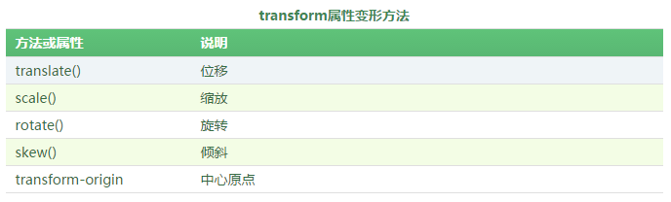
CSS3变形
在CSS3中，我们可以使用transform属性来实现文字或图像的的各种变形效果，如位移、缩放、旋转、倾斜等。

Slide 97
过渡
CSS3过渡
过渡属性transition-property
过渡时间transition-duration属性
过渡方式transition-timing-function
延迟时间transition-delay
深入了解transition属性

Slide 98

CSS3过渡
CSS transform属性所实现的元素变形，呈现的仅仅是一个“结果”，而CSS transition呈现的是一种过渡“过程”，通俗点说就是一种动画转换过程，如渐显、渐隐、动画快慢等。
在CSS3中，我们可以使用transition属性来将元素的某一个属性从“一个属性值”在指定的时间内平滑地过渡到“另外一个属性值”来实现动画效果（仔细理解这句话）。
Notes:
<!DOCTYPE html>
<html xmlns="http://www.w3.org/1999/xhtml">
<head>
<title>CSS3过渡</title>
<style type="text/css">
div
{
display:inline-block;
padding:5px 10px;
border-radius:5px;
background-color:yellow;
cursor:pointer;
transition:background-color 1s linear;
/* -webkit-transition:background-color 1s linear;
-moz-transition:background-color 1s linear;
-o-transition:background-color 1s linear;
*/
}
div:hover
{
background-color:red;
}
</style>
</head>
<body>
<div>CSS3教程</div>
</body>
</html>

Slide 99
其实transition属性是一个复合属性，主要包含4个子属性：
transition-property：对元素的哪一个属性进行操作；
transition-duration：过渡的持续时间；
transition-timing-function：过渡使用的方法（函数）；
transition-delay：可选属性，指定过渡开始出现的延迟时间；

Slide 100

过渡属性transition-property
在CSS3中，我们可以使用transition属性来将元素的某一个属性从“一个属性值”在指定的时间内平滑地过渡到“另外一个属性值”来实现过渡效果。
其中，我们可以使用transition-property属性来单独设定过渡动画所要操作的那个属性。
Notes:
<!DOCTYPE html>
<html>
<head>
<title>CSS3 transition-property属性</title>
<style type="text/css">
div
{
display:inline-block;
width:100px;
height:10px;
background-color:#14C7F3;
transition-property:height;
transition-duration:0.5s ;
transition-timing-function:linear;
transition-delay:0;
}
div:hover
{
height:100px;
}
</style>
</head>
<body>
<div></div>
</body>
</html>

Slide 101

过渡时间transition-duration属性
在CSS3中，我们可以使用transition-duration属性单独设置过渡持续的时间。
transition-duration属性取值是一个时间，单位为s（秒），可以为小数如0.5s。
Notes:
<!DOCTYPE html>
<html>
<head>
<title>CSS3过渡</title>
<style type="text/css">
div
{
display:inline-block;
width:100px;
height:100px;
border-radius:0;
background-color:#14C7F3;
transition-property:border-radius;
transition-duration:1s;
transition-timing-function:linear;
transition-delay:0;
}
div:hover
{
border-radius:50px;
}
</style>
</head>
<body>
<div></div>
</body>
</html>

Slide 102

过渡方式transition-timing-function
在CSS3中，我们可以使用transition-timing-function属性来定义过渡方式。所谓的“过渡方式”主要用来指定动画在过渡时间内的速率。

Slide 103
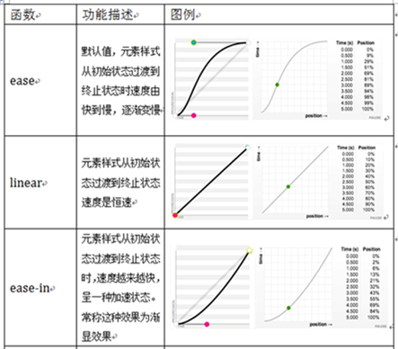
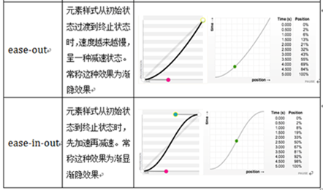
transition-timing-function属性取值共有5种，具体如下：
Notes:
<!DOCTYPE html>
<html>
<head>
<title>CSS3 transition-timing-function属性</title>
<style type="text/css">
div
{
width:100px;
height:50px;
text-align:center;
line-height:50px;
border-radius:0;
background-color:#14C7F3;
transition-property:width;
transition-duration:2s;
transition-delay:0;
}
div+div
{
margin-top:10px;
}
#div1{transition-timing-function:linear;}
#div2{transition-timing-function:ease;}
#div3{transition-timing-function:ease-in;}
#div4{transition-timing-function:ease-out;}
#div5{transition-timing-function:ease-in-out;}
div:hover
{
width:300px;
}
</style>
</head>
<body>
<div id="div1">linear</div>
<div id="div2">ease</div>
<div id="div3">ease-in</div>
<div id="div4">ease-out</div>
<div id="div5">ease-in-out</div>
</body>
</html>

Slide 104

延迟时间transition-delay
在CSS3中，我们可以使用transition-delay属性来设置动画开始的延迟时间。
transition-delay属性取值是一个时间，单位为s（秒），可以为小数如0.5s。
transition-delay属性默认值为0，也就是说当我们没有设置transition-delay属性时，过渡动画就没有延迟时间。
Notes:
<!DOCTYPE html>
<html>
<head>
<title>CSS3 transition-delay属性</title>
<style type="text/css">
div
{
display:inline-block;
width:100px;
height:100px;
border-radius:0;
background-color:#14C7F3;
transition-property:border-radius;
transition-duration:1s ;
transition-timing-function:linear;
transition-delay:2s;
}
div:hover
{
border-radius:50px;
}
</style>
</head>
<body>
<div></div>
</body>
</html>

Slide 105
深入了解transition属性
实现CSS3过渡效果，我们都是仅仅针对一个CSS属性来操作。其实在CSS3中，我们可以使用transition属性同时对多个CSS属性进行实现平滑过渡效果。
Notes:
<!DOCTYPE html>
<html>
<head>
<title>深入了解transition属性</title>
<style type="text/css">
div
{
display:inline-block;
width:100px;
height:100px;
border-radius:0;
background-color:#14C7F3;
transition-property:border-radius,background-color;
transition-duration:1s ;
transition-timing-function:linear;
transition-delay:2s;
}
div:hover
{
border-radius:50px;
background-color:red;
}
</style>
</head>
<body>
<div></div>
</body>
</html>

Slide 106
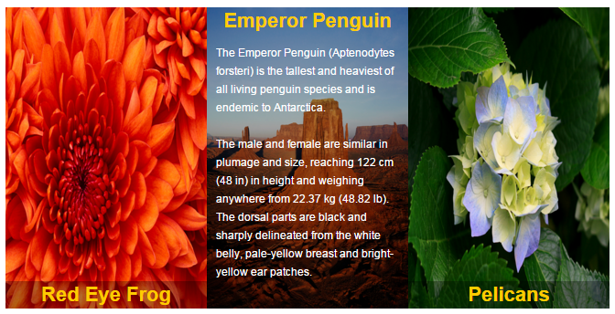
Notes:
<!DOCTYPE html>
<html xmlns="http://www.w3.org/1999/xhtml">
<head>
<title>CSS3实现图片文字介绍滑动展示效果</title>
<style type="text/css">
#info
{
width:760px;
margin:0 auto;
}
/*定义外层样式*/
.wrap
{
width:220px;
height:330px;
float:left;
position:relative;
overflow:hidden;
font-family:arial, sans-serif;
}
.wrap img
{
border:0;
width:220px;
height:330px;
}
.wrap p
{
display:block;
width:220px;
height:330px;
position:absolute;
left:0;
top:300px;
background-color:rgba(0,0,0,0.3);/*使用CSS3 RGBA颜色值*/
font-size:12px;
color:#FFFFFF;
padding:0;
margin:0;
line-height:16px;
transition: all 0.6s ease-in-out;/*定义CSS3过渡效果,all表示过渡属性针对所有值有变化的CSS属性*/
}
.wrap p b
{
display:block;
font-size:22px;
color:#fc0;
text-align:center;
margin:0;
padding:0;
line-height:30px;
}
.wrap p span
{
display:block;
padding:10px;
line-height:20px;
}
.wrap:hover p {top:0;}
</style>
</head>
<body>
<div id="info">
<div class="wrap">
<img src="1.jpg" alt="">
<p>
<b>Red Eye Frog</b>
<span>Red-eyed tree frogs, as their name states, have bold red eyes with vertically narrowed pupils, a vibrant green body with yellow and blue striped sides, and orange toes. There is a great deal of regional variation in flank and thigh coloration.<br/>Although it has been suggested that A. callidryas' bright colors function as aposematic or sexual signals, neither of these hypotheses have been confirmed.</span>
</p>
</div>
<div class="wrap">
<img src="2.jpg" alt="">
<p>
<b>Emperor Penguin</b>
<span>The Emperor Penguin (Aptenodytes forsteri) is the tallest and heaviest of all living penguin species and is endemic to Antarctica.<br><br>The male and female are similar in plumage and size, reaching 122 cm (48 in) in height and weighing anywhere from 22.37 kg (48.82 lb). The dorsal parts are black and sharply delineated from the white belly, pale-yellow breast and bright-yellow ear patches.</span>
</p>
</div>
<div class="wrap">
<img src="3.jpg" alt="">
<p>
<b>Pelicans</b>
<span>A pelican is a large water bird with a distinctive pouch under the beak, belonging to the bird family Pelecanidae.<br><br>Along with the darters, cormorants, gannets, boobies, frigatebirds, and tropicbirds, pelicans make up the order Pelecaniformes. Modern pelicans are found on all continents except Antarctica.</span>
</p>
</div>
</div>
</body>
</html>

Slide 107

位移translate()方法
在CSS3中，我们可以使用translate()方法将元素沿着水平方向（X轴）和垂直方向（Y轴）移动。

Slide 108
对于位移translate()方法，我们分为3种情况：
translateX(x)：元素仅在水平方向移动（X轴移动）；
translateY(y)：元素仅在垂直方向移动（Y轴移动）；
transklate(x,y)：元素在水平方向和垂直方向同时移动（X轴和Y轴同时移动）；
Notes:
<!DOCTYPE html>
<html xmlns="http://www.w3.org/1999/xhtml">
<head>
<title>CSS3位移translate()方法</title>
<style type="text/css">
/*设置原始元素样式*/
#origin
{
margin:100px auto;/*水平居中*/
width:200px;
height:100px;
border:1px dashed silver;
}
/*设置当前元素样式*/
#current
{
width:200px;
height:100px;
color:white;
background-color: red;
text-align:center;
transform: translateX(20px);
/* transform: translateY(20px);
transform:translate(20px,20px);
/*-webkit-transform:translateX(20px); /*兼容-webkit-引擎浏览器
-moz-transform:translateX(20px); /*兼容-moz-引擎浏览器*/
}
</style>
</head>
<body>
<div id="origin">
<div id="current"></div>
</div>
</body>
</html>

Slide 109

缩放scale()方法
缩放，指的是“缩小”和“放大”。在CSS3中，我们可以使用scale()方法来将元素根据中心原点进行缩放。

Slide 110
跟translate()方法一样，缩放scale()方法也有3种情况：
scaleX(x)：元素仅水平方向缩放（X轴缩放）；
scaleY(y)：元素仅垂直方向缩放（Y轴缩放）；
scale(x,y)：元素水平方向和垂直方向同时缩放（X轴和Y轴同时缩放）；
Notes:
<!DOCTYPE html>
<html xmlns="http://www.w3.org/1999/xhtml">
<head>
<title>CSS3缩放scale()方法</title>
<style type="text/css">
/*设置原始元素样式*/
#origin
{
margin:100px auto;/*水平居中*/
width:200px;
height:100px;
border:1px dashed gray;
}
/*设置当前元素样式*/
#current
{
width:200px;
height:100px;
color:white;
background-color: #3EDFF4;
text-align:center;
transform:scale(1.5,1.5);
/*
transform:scaleX(1.5);
transform:scaleY(1.5);
-webkit-transform:scaleX(1.5);
-moz-transform:scaleX(1.5);
*/
}
</style>
</head>
<body>
<div id="origin">
<div id="current"></div>
</div>
</body>
</html>

Slide 111

旋转rotate()方法
在CSS3中，我们可以使用rotate()方法来将元素相对中心原点进行旋转。这里的旋转是二维的，不涉及三维空间的操作。

Slide 112
度数指的是元素相对中心原点进行旋转的度数，单位为deg。其中，deg是degree（度数）的缩写。
如果度数为正，则表示元素相对原点中心顺时针旋转；如果度数为负，则表示元素相对原点中心进行逆时针旋转。
Notes:
<!DOCTYPE html>
<html>
<head>
<title>CSS3旋转rotate()方法</title>
<style type="text/css">
/*设置原始元素样式*/
#origin
{
margin:100px auto;/*水平居中*/
width:200px;
height:100px;
border:1px dashed gray;
}
/*设置当前元素样式*/
#current
{
width:200px;
height:100px;
line-height:100px;
color:white;
background-color: #007BEE;
text-align:center;
transform:rotate(-30deg);
/*-webkit-transform:rotate(30deg);
-moz-transform:rotate(30deg); */
}
</style>
</head>
<body>
<div id="origin">
<div id="current">顺时针旋转30度</div>
</div>
</body>
</html>

Slide 113

倾斜skew()方法
在CSS3中，我们可以使用skew()方法将元素倾斜显示。
Notes:
<!DOCTYPE html>
<html xmlns="http://www.w3.org/1999/xhtml">
<head>
<title>CSS3倾斜skew()方法</title>
<style type="text/css">
/*设置原始元素样式*/
#origin
{
margin:100px auto;/*水平居中*/
width:200px;
height:100px;
border:1px dashed silver;
}
/*设置当前元素样式*/
#current
{
width:200px;
height:100px;
color:white;
background-color: #3EDFF4;
text-align:center;
transform: skew(30deg,0deg);
/*第一个参数对应X轴，第二个参数对应Y轴。如果第二个参数未提供，则值为0，也就是Y轴方向上无斜切。*/
/*
transform:skewX(-30deg);
如果度数为正，表示元素沿水平方向（X轴）顺时针倾斜；如果度数为负，表示元素沿水平方向（X轴）逆时针倾斜。*/
/*transform: skewY(30deg);
如果度数为正，表示元素沿垂直方向（Y轴）顺时针倾斜；如果度数为负，表示元素沿垂直方向（Y轴）逆时针倾斜。*/
/* -webkit-transform:skewX(30deg);
-moz-transform:skewX(30deg);*/
}
</style>
</head>
<body>
<div id="origin">
<div id="current"></div>
</div>
</body>
</html>

Slide 114
skew()方法跟translate()方法、scale()方法一样，也有3种情况：
skewX(x)：使元素在水平方向倾斜（X轴倾斜）；
skewY(y)：使元素在垂直方向倾斜（Y轴倾斜）；
skew(x,y)：使元素在水平方向和垂直方向同时倾斜（X轴和Y轴同时倾斜）；

Slide 115

中心原点transform-origin属性
在CSS3中，我们可以通过transform-origin属性来改变元素变形时的中心原点位置。
任何一个元素都有一个中心原点，默认情况下，元素的中心原点位于X轴和Y轴的50%处。
默认情况下，CSS3变形进行的位移、缩放、旋转、倾斜都是以元素的中心原点进行变形。
假如我们要使得元素进行位移、缩放、旋转、倾斜这些变形操作的中心原点不是原来元素的中心位置，那该怎么办呢？

Slide 116
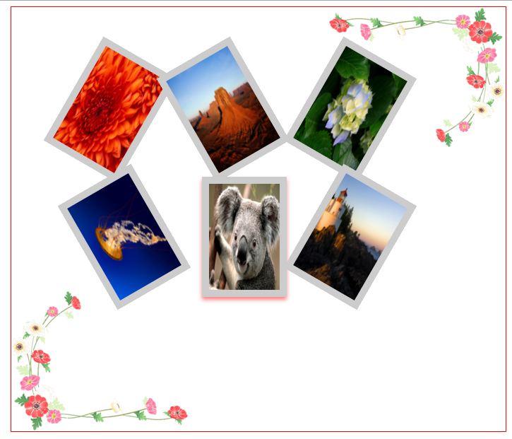
Notes:
<!DOCTYPE html>
<html>
<head>
<title>CSS3实现个性图片墙</title>
<style type="text/css">
#container
{
position:relative;
width:700px;
height:600px;
margin:0 auto;
background:url("5.png") bottom left no-repeat,
url("6.png") top right no-repeat;
border:1px solid red;
}
img
{
position:absolute;
padding:10px;
background-color:#CCC;
}
img:Hover
{
box-shadow: 0 4px 8px rgba(255, 0, 0, 0.5);
}
#container img:first-child
{
left:80px; top:60px; -webkit-transform:rotate(30deg);
}
#container img:nth-child(2)
{
left:240px; top:60px; -webkit-transform:rotate(-30deg);
}
#container img:nth-child(3)
{
left:420px; top:60px; -webkit-transform:rotate(30deg);
}
#container img:nth-child(4)
{
left:100px; top:240px; -webkit-transform:rotate(-30deg);
}
#container img:nth-child(5)
{
left:270px; top:240px; -webkit-transform:rotate(0);
}
#container img:last-child
{
left:420px; top:240px;-webkit-transform:rotate(30deg);
}
</style>
</head>
<body>
<div id="container">
<img src="1.jpg" alt="" width="100" height="150" />
<img src="2.jpg" alt="" width="100" height="150"/>
<img src="3.jpg" alt="" width="100" height="150"/>
<img src="4.jpg" alt="" width="100" height="150"/>
<img src="5.jpg" alt="" width="100" height="150"/>
<img src="6.jpg" alt="" width="100" height="150"/>
</div>
</body>
</html>

Slide 117
动画
CSS3动画
@keyframes简介
调用动画animation-name属性
持续时间animation-duration属性
播放方式animation-timing-function属性
延迟时间animation-delay属性
播放次数animation-iteration-count属性
播放方向animation-direction属性
动画播放状态animation-play-state属性
时间外属性animation-fill-mode

Slide 118
CSS3动画
前面我们已经对变形效果和过渡效果进行详细地讲解。这一章我们来讲解CSS3中“真正”的动画效果。
在CSS3中，动画效果使用animation属性来实现。
animation属性和transition属性功能是相同的，都是通过改变元素的“属性值”来实现动画效果。
但是这两者又有很大的区别：transition属性只能通过指定属性的开始值与结束值，然后在这两个属性值之间进行平滑过渡来实现动画效果，因此只能实现简单的动画效果。animation属性则通过定义多个关键帧以及定义每个关键帧中元素的属性值来实现复杂的动画效果。
Notes:
<!DOCTYPE html>
<html xmlns="http://www.w3.org/1999/xhtml">
<head>
<title>CSS3过渡</title>
<style type="text/css">
div
{
display:inline-block;
padding:5px 10px;
border-radius:5px;
background-color:yellow;
cursor:pointer;
transition:background-color 1s linear;
/* -webkit-transition:background-color 1s linear;
-moz-transition:background-color 1s linear;
-o-transition:background-color 1s linear;
*/
}
div:hover
{
background-color:red;
}
</style>
</head>
<body>
<div>CSS3教程</div>
</body>
</html>

Slide 119
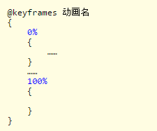
@keyframes简介
在CSS3中，在使用动画之前，我们必须使用@keyframes规则定义动画。
CSS3动画需要2步：
定义动画；

Slide 120
调用动画；
animation-name属性调用动画名
animation-duration属性定义动画持续总时间
animation-timing-function属性定义动画函数
Notes:
<!DOCTYPE html>
<html>
<head>
<title>CSS3 @keyframes</title>
<style type="text/css">
@-webkit-keyframes mycolor
{
0%{background-color:red;}
30%{background-color:blue;}
60%{background-color:yellow;}
100%{background-color:green;}
}
div
{
width:100px;
height:100px;
border-radius:50px;
background-color:red;
}
div:hover
{
animation-name:mycolor;
animation-duration:5s;
animation-timing-function:linear;
}
</style>
</head>
<body>
<div></div>
</body>
</html>

Slide 121

调用动画animation-name属性
在CSS3中，使用@keyframes规则定义的动画并不会自动执行，我们还需要使用animation-name属性来调用动画，之后动画才会生效。
注意，animation-name 调用的动画名需要和@keyframes规则定义的动画名称完全一致（区分大小写），如果不一致将不具有任何动画效果。
Notes:
<!DOCTYPE html>
<html xmlns="http://www.w3.org/1999/xhtml">
<head>
<title>CSS3 animation-name属性</title>
<style type="text/css">
@-webkit-keyframes mycolor
{
0%{background-color:red;}
30%{background-color:blue;}
60%{background-color:yellow;}
100%{background-color:green;}
}
@-webkit-keyframes mytransform
{
0%{border-radius:0;}
50%{border-radius:50px;transform:translateY(0);}
100%{border-radius:50px;transform:translateY(300px);}
}
div
{
width:100px;
height:100px;
background-color:red;
}
div:hover
{
animation-name:mytransform;
animation-duration:5s;
animation-timing-function:linear;
}
</style>
</head>
<body>
<div></div>
</body>
</html>

Slide 122
多列布局
CSS3多列布局简介
定义列数column-count属性
定义列宽column-width属性
列间距column-gap属性
列边框column-rule属性
跨列column-span属性

Slide 123
CSS3多列布局简介
在CSS3推出之前，如果想要设计类似报纸那样的多列布局，一般有2种方式可以实现：（1）浮动布局；（2）定位布局。但是这两种方式都有自身的弊端所在。其中，浮动布局比较灵活，但容易发生错位。而定位布局可以精准定位，却无法满足模块的适应能力。
为了解决多列布局的难题，CSS3中新增了多列布局的布局方式。使用CSS3多列布局，可以让我们轻松地实现类似报纸、杂志那样的多列的布局，而且自适应能力非常好。

Slide 124


Slide 125
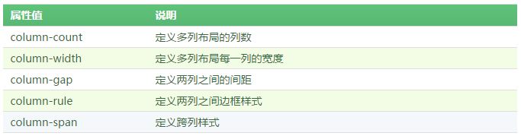
CSS3多列布局属性

Slide 126

定义列数column-count属性
在CSS3的多列布局中，我们可以使用column-count属性指定多列布局的列数，而不需要通过列宽度等来调整列数。

Slide 127
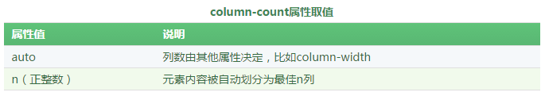
column-count有2个属性值，一个是auto，另外一个是正整数（如1、2、3）

Slide 128
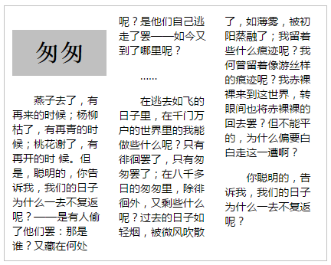
Notes:
<!DOCTYPE html>
<html xmlns="http://www.w3.org/1999/xhtml">
<head>
<title>CSS3 column-count属性</title>
<style type="text/css">
body
{
width:400px;
padding:10px;
border:1px solid silver;
-webkit-column-count:3;
/* -webkit-column-count:3;
-moz-column-count:3;
-o-column-count:3;*/
}
h1
{
height:60px;
line-height:60px;
text-align:center;
background-color:silver;
}
p
{
font-family:微软雅黑;
font-size:14px;
text-indent:28px;
}
</style>
</head>
<body>
<h1>匆匆</h1>
<p>燕子去了，有再来的时候；杨柳枯了，有再青的时候；桃花谢了，有再开的时 候。但是，聪明的，你告诉我，我们的日子为什么一去不复返呢？——是有人偷了他们罢：那是谁？又藏在何处呢？是他们自己逃走了罢——如今又到了哪里呢？</p>
<p>……</p>
<p>在逃去如飞的日子里，在千门万户的世界里的我能做些什么呢？只有徘徊罢了，只有匆匆罢了；在八千多日的匆匆里，除徘徊外，又剩些什么呢？过去的日子如轻烟，被微风吹散了，如薄雾，被初阳蒸融了；我留着些什么痕迹呢？我何曾留着像游丝样的痕迹呢？我赤裸裸来到这世界，转眼间也将赤裸裸的回去罢？但不能平的，为什么偏要白白走这一遭啊？</p>
<p>你聪明的，告诉我，我们的日子为什么一去不复返呢？</p>
</body>
</html>

Slide 129

定义列宽column-width属性
在CSS3的多列布局中，我们可以使用column-width属性定义多列布局中每一列的宽度。

Slide 130

column-width有2个属性值：1个是auto，另外1个是长度值。
Notes:
<!DOCTYPE html>
<html xmlns="http://www.w3.org/1999/xhtml">
<head>
<title>定义列宽column-width属性</title>
<style type="text/css">
body
{
width:400px;
padding:10px;
border:1px solid silver;
-webkit-column-width:150px;
}
h1
{
height:60px;
line-height:60px;
text-align:center;
background-color:silver;
}
p
{
font-family:微软雅黑;
font-size:14px;
text-indent:28px;
}
</style>
</head>
<body>
<h1>匆匆</h1>
<p>燕子去了，有再来的时候；杨柳枯了，有再青的时候；桃花谢了，有再开的时 候。但是，聪明的，你告诉我，我们的日子为什么一去不复返呢？——是有人偷了他们罢：那是谁？又藏在何处呢？是他们自己逃走了罢——如今又到了哪里呢？</p>
<p>我不知道他们给了我多少日子，但我的手确乎是渐渐空虚了。在默默里算着，八千多日子已经从我手中溜去，像针尖上一滴水滴在大海里，我的日子滴在时间的流里，没有声音，也没有影子。我不禁头涔涔而泪潸潸了。</p>
<p>……</p>
<p>在逃去如飞的日子里，在千门万户的世界里的我能做些什么呢？只有徘徊罢了，只有匆匆罢了；在八千多日的匆匆里，除徘徊外，又剩些什么呢？过去的日子如轻烟，被微风吹散了，如薄雾，被初阳蒸融了；我留着些什么痕迹呢？我何曾留着像游丝样的痕迹呢？我赤裸裸来到这世界，转眼间也将赤裸裸的回去罢？但不能平的，为什么偏要白白走这一遭啊？</p>
<p>你聪明的，告诉我，我们的日子为什么一去不复返呢？</p>
</body>
</html>

Slide 131

列间距column-gap属性
在CSS3多列布局中，我们可以使用column-gap属性定义列与列之间的间距（列间距）。

Slide 132

column-gap有2个属性值：一个是normal，另外一个是长度值。
Notes:
<!DOCTYPE html>
<html xmlns="http://www.w3.org/1999/xhtml">
<head>
<title>列间距column-gap属性</title>
<style type="text/css">
body
{
width:400px;
padding:10px;
border:1px solid silver;
-webkit-column-count:2;
-webkit-column-gap:20px; /*定义列间距为20px*/
}
h1
{
height:60px;
line-height:60px;
text-align:center;
background-color:silver;
}
p
{
font-family:微软雅黑;
font-size:14px;
text-indent:28px;
background-color:#F1F1F1;
}
</style>
</head>
<body>
<h1>匆匆</h1>
<p>燕子去了，有再来的时候；杨柳枯了，有再青的时候；桃花谢了，有再开的时 候。但是，聪明的，你告诉我，我们的日子为什么一去不复返呢？——是有人偷了他们罢：那是谁？又藏在何处呢？是他们自己逃走了罢——如今又到了哪里呢？</p>
<p>我不知道他们给了我多少日子，但我的手确乎是渐渐空虚了。在默默里算着，八千多日子已经从我手中溜去，像针尖上一滴水滴在大海里，我的日子滴在时间的流里，没有声音，也没有影子。我不禁头涔涔而泪潸潸了。</p>
<p>……</p>
<p>在逃去如飞的日子里，在千门万户的世界里的我能做些什么呢？只有徘徊罢了，只有匆匆罢了；在八千多日的匆匆里，除徘徊外，又剩些什么呢？过去的日子如轻烟，被微风吹散了，如薄雾，被初阳蒸融了；我留着些什么痕迹呢？我何曾留着像游丝样的痕迹呢？我赤裸裸来到这世界，转眼间也将赤裸裸的回去罢？但不能平的，为什么偏要白白走这一遭啊？</p>
<p>你聪明的，告诉我，我们的日子为什么一去不复返呢？</p>
</body>
</html>

Slide 133

列边框column-rule属性
在CSS3的多列布局中，我们可以使用column-rule属性来定义列与列之间的边框样式，其中边框样式包括：宽度、颜色和样式。
Notes:
<!DOCTYPE html>
<html xmlns="http://www.w3.org/1999/xhtml">
<head>
<title>列边框column-rule属性</title>
<style type="text/css">
body
{
width:400px;
padding:10px;
border:1px solid silver;
-webkit-column-count:2;
-webkit-column-gap:20px;
-webkit-column-rule:1px dashed red;
}
h1
{
height:60px;
line-height:60px;
text-align:center;
background-color:silver;
}
p
{
font-family:微软雅黑;
font-size:14px;
text-indent:28px;
background-color:#F1F1F1;
}
</style>
</head>
<body>
<h1>匆匆</h1>
<p>燕子去了，有再来的时候；杨柳枯了，有再青的时候；桃花谢了，有再开的时 候。但是，聪明的，你告诉我，我们的日子为什么一去不复返呢？——是有人偷了他们罢：那是谁？又藏在何处呢？是他们自己逃走了罢——如今又到了哪里呢？</p>
<p>我不知道他们给了我多少日子，但我的手确乎是渐渐空虚了。在默默里算着，八千多日子已经从我手中溜去，像针尖上一滴水滴在大海里，我的日子滴在时间的流里，没有声音，也没有影子。我不禁头涔涔而泪潸潸了。</p>
<p>……</p>
<p>在逃去如飞的日子里，在千门万户的世界里的我能做些什么呢？只有徘徊罢了，只有匆匆罢了；在八千多日的匆匆里，除徘徊外，又剩些什么呢？过去的日子如轻烟，被微风吹散了，如薄雾，被初阳蒸融了；我留着些什么痕迹呢？我何曾留着像游丝样的痕迹呢？我赤裸裸来到这世界，转眼间也将赤裸裸的回去罢？但不能平的，为什么偏要白白走这一遭啊？</p>
<p>你聪明的，告诉我，我们的日子为什么一去不复返呢？</p>
</body>
</html>

Slide 134

跨列column-span属性
在CSS3多列布局时，有时候我们要实现跨列效果，就要用到column-span属性了。

Slide 135

column-span属性取值如下：
Notes:
<!DOCTYPE html>
<html xmlns="http://www.w3.org/1999/xhtml">
<head>
<title>跨列column-span属性</title>
<style type="text/css">
body
{
width:400px;
padding:10px;
border:1px solid silver;
-webkit-column-count:2;
-webkit-column-gap:20px;
-webkit-column-rule:1px dashed red;
}
h1
{
height:60px;
line-height:60px;
text-align:center;
background-color:silver;
-webkit-column-span:all;
}
p
{
font-family:微软雅黑;
font-size:14px;
text-indent:28px;
background-color:#F1F1F1;
}
</style>
</head>
<body>
<h1>匆匆</h1>
<p>燕子去了，有再来的时候；杨柳枯了，有再青的时候；桃花谢了，有再开的时 候。但是，聪明的，你告诉我，我们的日子为什么一去不复返呢？——是有人偷了他们罢：那是谁？又藏在何处呢？是他们自己逃走了罢——如今又到了哪里呢？</p>
<p>我不知道他们给了我多少日子，但我的手确乎是渐渐空虚了。在默默里算着，八千多日子已经从我手中溜去，像针尖上一滴水滴在大海里，我的日子滴在时间的流里，没有声音，也没有影子。我不禁头涔涔而泪潸潸了。</p>
<p>……</p>
<p>在逃去如飞的日子里，在千门万户的世界里的我能做些什么呢？只有徘徊罢了，只有匆匆罢了；在八千多日的匆匆里，除徘徊外，又剩些什么呢？过去的日子如轻烟，被微风吹散了，如薄雾，被初阳蒸融了；我留着些什么痕迹呢？我何曾留着像游丝样的痕迹呢？我赤裸裸来到这世界，转眼间也将赤裸裸的回去罢？但不能平的，为什么偏要白白走这一遭啊？</p>
<p>你聪明的，告诉我，我们的日子为什么一去不复返呢？</p>
</body>
</html>

Slide 136

瀑布流布局
Notes:
<!DOCTYPE HTML>
<html>
<head>
<meta http-equiv="Content-Type" content="text/html; charset=utf-8">
<title>CSS3瀑布布局</title>
<style>
.container{
-webkit-column-width:160px;
-moz-column-width:160px;
-o-colum-width:160px;
-webkit-column-gap:1px;
-moz-column-gap:1px;
-o-column-gap:1px;
}
div:not(.container){
-webkit-border-radius:5px;
-moz-border-radius:5px;
border-radius:5px;
background:#D9D9D9;
border::#CCC 1px solid;
display:inline-block;
width:157px;
position:relative;
margin:2px;
}
.title{
line-height:80px; font-size:18px; color:#900;
text-align:center;
font-family:"Microsoft YaHei";
}
</style>
</head>
<body>
<section>
<div class="container">
<div style="height:80px" class="title">纯CSS3瀑布布局</div>
<div style="height:260px"></div>
<div style="height:65px"></div>
<div style="height:120px"></div>
<div style="height:145px"></div>
<div style="height:90px"></div>
<div style="height:145px"></div>
<div style="height:160px"></div>
<div style="height:65px"></div>
<div style="height:230px"></div>
<div style="height:140px"></div>
<div style="height:85px"></div>
<div style="height:20px"></div>
<div style="height:145px"></div>
<div style="height:50px"></div>
<div style="height:65px"></div>
<div style="height:230px"></div>
<div style="height:140px"></div>
<div style="height:85px"></div>
<div style="height:20px"></div>
<div style="height:145px"></div>
<div style="height:50px"></div>
<div style="height:145px"></div>
<div style="height:160px"></div>
<div style="height:240px"></div>
</div>
</section>
</body>
</html>

Slide 137
弹性盒子
弹性盒子模型简介
盒子的布局方向box-orient属性
盒子的布局顺序box-direction属性
盒子的布局位置box-ordinal-group属性
盒子的弹性空间box-flex属性
盒子内部对齐box-pack属性与box-align属性

Slide 138

弹性盒子模型简介
为了解决传统布局的“死板”以及不足，CSS3新增了新型的弹性盒子模型。通过弹性盒子模型，我们可以轻松地创建自适应浏览器窗口的流动布局以及自适应字体大小的弹性布局，使得响应式布局实现更加容易。
Notes:
注意，在你使用弹性盒子模型之前，你必须先把父元素display属性设置为box或inline-box后，该元素才具有弹性盒子模型。

Slide 139

盒子的布局方向box-orient属性
在CSS3弹性盒子模型中，我们可以使用box-orient属性定义弹性盒子内部中“子元素”的排列方向。也就是盒子内部的子元素是横着排，还是竖着走。

Slide 140

box-orient属性取值如下：

Slide 141

盒子的布局顺序box-direction属性
在CSS3弹性盒子模型中，我们可以使用box-direction属性来设置弹性盒子内部中“子元素”的排列顺序。

Slide 142

box-direction属性取值如下：
Notes:
<!DOCTYPE html>
<html xmlns="http://www.w3.org/1999/xhtml">
<head>
<title>CSS3 box-direction属性</title>
<style type="text/css">
body
{
display:-webkit-box;
-webkit-box-orient:horizontal; /*定义盒子元素内的元素从左到右流动显示*/
-webkit-box-direction:reverse; /*定义盒子元素内的元素反向显示*/
}
div{height:100px;line-height:100px;}
#box1{background:red;}
#box2{background:blue;}
#box3{background:yellow;}
</style>
</head>
<body>
<div id="box1">盒子1</div>
<div id="box2">盒子2</div>
<div id="box3">盒子3</div>
</body>
</html>

Slide 143

盒子的布局位置box-ordinal-group属性
我们还可以使用box-ordinal-group属性来设置每个“子元素”在弹性盒子中的“准确”显示位置。
Notes:
<!DOCTYPE html>
<html xmlns="http://www.w3.org/1999/xhtml">
<head>
<title>CSS3 box-ordinal-group属性</title>
<style type="text/css">
body
{
display:-webkit-box;
-webkit-box-orient:horizontal; /*定义盒子元素内的元素从左到右流动显示*/
}
div{height:100px;line-height:100px;}
#box1
{
background:red;
-webkit-box-ordinal-group:2;
}
#box2
{
background:blue;
-webkit-box-ordinal-group:3;
}
#box3
{
background:yellow;
-webkit-box-ordinal-group:1;
}
</style>
</head>
<body>
<div id="box1">盒子1</div>
<div id="box2">盒子2</div>
<div id="box3">盒子3</div>
</body>
</html>

Slide 144

盒子的弹性空间box-flex属性
在CSS3弹性盒子模型中，我们可以使用box-flex属性来定义弹性盒子内部的子元素是否具有弹性空间。如果子元素具有弹性空间，当弹性盒子（父元素）的尺寸放大或缩小的时候，具有弹性空间的子元素的尺寸也会放大或缩小。每当弹性盒子有额外的空间时，具有弹性空间的子元素也会扩大自身大小来填补这一空间。

Slide 145
box-flex属性取值是一个整数或者小数，不可为负数，默认值为0。
当盒子中包含多个定义了box-flex属性的子元素时，浏览器将会把这些子元素的box-flex属性值相加，然后根据它们各自的值占总值的比列来分配盒子剩余的空间。
注意，box-flex属性只有在弹性盒子确定了宽度或高度才有效。也就是说必须要先为父元素定义width或者height属性值。

Slide 146


Notes:
<!DOCTYPE html>
<html xmlns="http://www.w3.org/1999/xhtml">
<head>
<title>CSS3 box-flex属性</title>
<style type="text/css">
body
{
display:-webkit-box;
-webkit-box-orient:horizontal; /*定义盒子元素内的元素从左到右流动显示*/
width:200px;
height:150px;
}
#box1
{
background:red;
-webkit-box-flex:1.0;
}
#box2
{
background:blue;
-webkit-box-flex:2.0;
}
#box3
{
background:orange;
-webkit-box-flex:1.0;
}
</style>
</head>
<body>
<div id="box1"></div>
<div id="box2"></div>
<div id="box3"></div>
</body>
</html>

Slide 147
盒子内部对齐box-pack属性与box-align属性
CSS3新增的box-pack属性和box-align属性，分别用于定义盒元素内部“子元素”的水平方向和垂直方向上的富余空间管理方式。这些对齐方式，对盒元素内部的文字、图形以及子元素都是有效的。

Slide 148

水平对齐box-pack属性
box-pack属性可以在水平方向上对盒子的富余空间进行管理。

Slide 149

box-pack属性取值如下：
Notes:
<!DOCTYPE html>
<html xmlns="http://www.w3.org/1999/xhtml">
<head>
<title>盒子内部对齐box-pack属性与box-align属性</title>
<style type="text/css">
div
{
width:200px;
height:160px;
display:-webkit-box;
-webkit-box-pack:start;
background-color:pink;
}
</style>
</head>
<body>
<div>中关村软件园</div>
</body>
</html>

Slide 150

垂直对象box-align属性
box-align属性可以在垂直方向上对盒子的富余空间进行管理。

Slide 151

box-align属性取值如下：
Notes:
<!DOCTYPE html>
<html xmlns="http://www.w3.org/1999/xhtml">
<head>
<title>盒子内部对齐box-pack属性与box-align属性</title>
<style type="text/css">
div
{
width:200px;
height:160px;
display:-webkit-box;
-webkit-box-align:end;
background-color:pink;
}
</style>
</head>
<body>
<div>中关村软件园</div>
</body>
</html>

Slide 152

Notes:
<!DOCTYPE html>
<html xmlns="http://www.w3.org/1999/xhtml">
<head>
<title>盒子内部对齐box-pack属性与box-align属性</title>
<style type="text/css">
#control
{
margin-bottom:10px;
}
#view
{
width:160px;
height:100px;
display:-webkit-box;
-webkit-box-orient:horizontal;
-webkit-box-align:center;
-webkit-box-pack:center;
border:1px solid silver;
}
</style>
<script src="jquery-1.11.3.min.js" type="text/javascript"></script>
<script type="text/javascript">
function a1(){
var width=document.getElementById("range_width").value;
console.log(width);
document.getElementById("value_width").innerHTML=width+"px";
document.getElementById("view").style.width=width+"px";
}
function a2(){
var height=document.getElementById("range_height").value;
document.getElementById("value_height").innerHTML=height+"px";
document.getElementById("view").style.height=height+"px";
}
</script>
</head>
<body>
<div id="control">
宽度：<input id="range_width" type="range" min="160" max="320" value="160" onchange="a1();"/><span id="value_width">160px</span><br />
高度：<input id="range_height" type="range" min="100" max="240" value="100" onchange="a2();"/><span id="value_height">100px</span>
</div>
<div id="view"><img src="3.png" alt=""/></div>
</body>
</html>

Slide 153

持续时间animation-duration属性
在CSS3中，我们可以使用animation-duration属性来设置动画的持续时间，也就是完成从0%到100%所使用的总时间。
animation-duration属性取值是一个时间，单位为s（秒），可以为小数如0.5s。
Notes:
<!DOCTYPE html>
<html>
<head>
<title>CSS3 animation-duration属性</title>
<style type="text/css">
@-webkit-keyframes mytranslate
{
0%{}
100%{transform:translateX(100px);}
}
div:not(#container)
{
width:40px;
height:40px;
border-radius:20px;
background-color:red;
animation-name:mytranslate;
animation-timing-function:linear;
}
#container
{
display:inline-block;
width:140px;
border:1px solid silver;
}
#div1{animation-duration:2s;margin-bottom:10px;}
#div2{animation-duration:4s;}
</style>
</head>
<body>
<div id="container">
<div id="div1"></div>
<div id="div2"></div>
</div>
</body>
</html>

Slide 154

播放方式animation-timing-function属性
在CSS3中，我们可以使用animation-timing-function属性来设置动画的播放方式，所谓的“播放方式”主要用来指定动画在播放时间内的速率。

Slide 155


animation-timing-function 属性取值跟transition-timing-function属性取值一样，共有5种，具体如下：
Notes:
<!DOCTYPE html>
<html xmlns="http://www.w3.org/1999/xhtml">
<head>
<title>CSS3 animation-timing-function属性</title>
<style type="text/css">
@keyframes mytransform
{
0%{ }
100%{width:300px;}
}
div
{
width:100px;
height:50px;
text-align:center;
line-height:50px;
border-radius:0;
background-color:#14C7F3;
animation-name:mytransform;
animation-duration:5s;
animation-timing-function:linear;
}
div+div
{
margin-top:10px;
}
#div1{animation-timing-function:linear;}
#div2{animation-timing-function:ease;}
#div3{animation-timing-function:ease-in;}
#div4{animation-timing-function:ease-out;}
#div5{animation-timing-function:ease-in-out}
</style>
</head>
<body>
<div id="div1">linear</div>
<div id="div2">ease</div>
<div id="div3">ease-in</div>
<div id="div4">ease-out</div>
<div id="div5">ease-in-out</div>
</body>
</html>

Slide 156

延迟时间animation-delay属性
在CSS3中，我们可以使用animation-delay属性来定义动画播放的延迟时间。
animation-delay属性取值是一个时间，单位为s（秒），可以为小数如0.5s。
animation-delay属性默认值为0，也就是说当我们没有设置animation-delay属性时，CSS3动画就没有延迟时间。
Notes:
<!DOCTYPE html>
<html xmlns="http://www.w3.org/1999/xhtml">
<head>
<title>CSS3 animation-delay属性</title>
<style type="text/css">
@keyframes mytranslate
{
0%{}
50%{transform:translateX(100px);}
100%{transform:translateX(0px);}
}
#div1
{
width:40px;
height:40px;
border-radius:20px;
background-color:red;
animation-name:mytranslate;
animation-timing-function:linear;
animation-duration:2s;
animation-delay:2s;/*设置动画在页面打开之后延迟2s开始播放*/
}
#container
{
display:inline-block;
width:140px;
border:1px solid silver;
}
</style>
</head>
<body>
<div id="container">
<div id="div1"></div>
</div>
</body>
</html>

Slide 157

播放次数animation-iteration-count属性
在CSS3中，我们可以使用animation-iteration-count属性来定义动画的播放次数。

Slide 158
animation-iteration-count属性取值有2种：
正整数；
infinite；
animation-iteration-count属性默认值为1。也就是默认情况下，动画从开始到结束只播放一次。“animation-iteration-count:n”表示动画播放n次，n为正整数；
当animation-iteration-count属性取值为infinite时，动画会无限次地循环播放。
Notes:
<!DOCTYPE html>
<html>
<head>
<title>CSS3 animation-iteration-count属性</title>
<style type="text/css">
@keyframes mytranslate
{
0%{}
50%{transform:translateX(100px);}
100%{}
}
#div1
{
width:40px;
height:40px;
border-radius:20px;
background-color:red;
animation-name:mytranslate;
animation-timing-function:linear;
animation-duration:2s;
animation-iteration-count:infinite;
}
#container
{
display:inline-block;
width:140px;
border:1px solid silver;
}
</style>
</head>
<body>
<div id="container">
<div id="div1"></div>
</div>
</body>
</html>

Slide 159

播放方向animation-direction属性
在CSS3中，我们可以使用animation-direction属性定义动画的播放方向。

Slide 160

animation-direction属性取值如下：
Notes:
<!DOCTYPE html>
<html xmlns="http://www.w3.org/1999/xhtml">
<head>
<title>CSS3 animation-direction属性</title>
<style type="text/css">
@-webkit-keyframes mytranslate
{
0%{}
100%{transform:translateX(100px);}
}
#div1
{
width:40px;
height:40px;
border-radius:20px;
background-color:red;
animation-name:mytranslate;
animation-timing-function:linear;
animation-duration:2s;
animation-iteration-count: 5;
animation-direction: alternate;
}
#container
{
display:inline-block;
width:140px;
border:1px solid silver;
}
</style>
</head>
<body>
<div id="container">
<div id="div1"></div>
</div>
</body>
</html>

Slide 161

动画播放状态animation-play-state属性
在CSS3中，我们可以使用animation-play-state属性来定义动画的播放状态。

Slide 162

animation-play-state属性取值只有2个：running和paused。
Notes:
<!DOCTYPE html>
<html xmlns="http://www.w3.org/1999/xhtml">
<head>
<title>CSS3 animation-play-state属性</title>
<style type="text/css">
@-webkit-keyframes mytranslate
{
0%{}
50%{-webkit-transform:translateX(200px);}
100%{}
}
#div1
{
width:40px;
height:40px;
border-radius:20px;
background-color:red;
-webkit-animation-name:mytranslate;
-webkit-animation-timing-function:linear;
-webkit-animation-duration:3s;
-webkit-animation-iteration-count:infinite;
}
#container
{
display:inline-block;
width:240px;
border:1px solid silver;
}
</style>
<script type="text/javascript">
function a1(){
document.getElementById("div1").style.animationPlayState="paused";
}
function a2(){
document.getElementById("div1").style.animationPlayState="running";
}
</script>
</head>
<body>
<div id="container">
<div id="div1"></div>
</div>
<div id="control_btn">
<input id="btn_pause" type="button" onclick="a1();" value="暂停"/>
<input id="btn_run" type="button" onclick="a2();"value="播放"/>
</div>
</body>
</html>

Slide 163

时间外属性animation-fill-mode
在CSS3中，我们可以使用animation-fill-mode属性定义在动画开始之前和动画结束之后发生的事情。

Slide 164

animation-fill-mode属性取值如下：

Slide 165
媒体查询
CSS3 的多媒体查询继承了 CSS2 多媒体类型的所有思想： 取代了查找设备的类型，CSS3 根据设置自适应显示。
媒体查询可用于检测很多事情，例如：
viewport(视窗) 的宽度与高度
设备的宽度与高度
朝向 (智能手机横屏，竖屏) 。
分辨率
目前很多针对苹果手机，Android 手机，平板等设备都会使用到多媒体查询。

Slide 166

浏览器支持

Slide 167

多媒体查询语法
多媒体查询由多种媒体组成，可以包含一个或多个表达式，表达式根据条件是否成立返回 true 或 false。
@media not|only mediatype and (expressions) { CSS-Code; }如果指定的多媒体类型匹配设备类型则查询结果返回 true，文档会在匹配的设备上显示指定样式效果。
除非你使用了 not 或 only 操作符，否则所有的样式会适应在所有设备上显示效果。
not: not是用来排除掉某些特定的设备的，比如 @media not print（非打印设备）。
only: 用来定某种特别的媒体类型。对于支持Media Queries的移动设备来说，如果存在only关键字，移动设备的Web浏览器会忽略only关键字并直接根据后面的表达式应用样式文件。对于不支持Media Queries的设备但能够读取Media Type类型的Web浏览器，遇到only关键字时会忽略这个样式文件。
all: 所有设备，这个应该经常看到。

Slide 168

多媒体类型及示例
示例：
@media screen and (min-width: 480px) { body { background-color: lightgreen; } }

